Slide 1
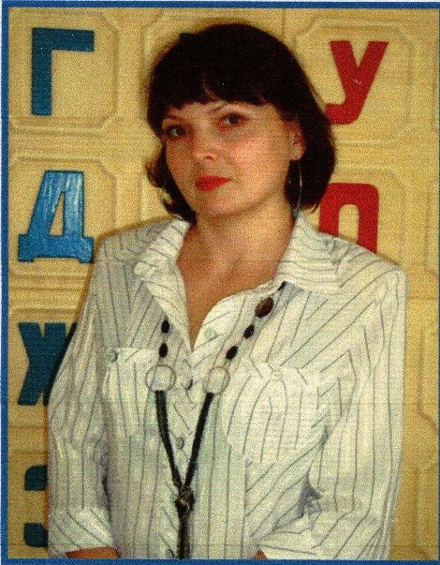
Портфолио
Министерство образования РМ
Воспитателя структурного подразделения
«Детский сад №9 комбинированного вида»
МБДОУ «Детский сад «Радуга»
комбинированного вида»
Рузаевского муниципального района
Сарсынгалиевой
Елены Николаевны
Рузаевка 2022

Slide 2
Общие сведения о педагоге
ФИО | Сарсынгалиева Елена Николаевна
Дата рождения | 12.01.1973г.
Образование | Высшее
Учебное заведение | МГПИ им. М.Е. Евсевьева «Учитель русского языка и литературы», 23.01.1996г.
Профессиональная переподготовка | МГПИ им. М.Е. Евсевьева «Воспитатель дошкольного образования», 14.10.2015г.
Занимаемая должность | Воспитатель
Общий стаж работы | 26 лет
Педагогический стаж работы | 26 лет
Стаж работы в занимаемой должности | 26 лет
Стаж работы в структур-ном подразделении «Детский сад №9 комбинированного вида» МБДОУ «Детский сад «Радуга» комбинированного вида» Рузаевского муниципального района | 26 лет
Аттестация | Приказ № 989 от 29.11.2017
Категория | первая

Slide 3
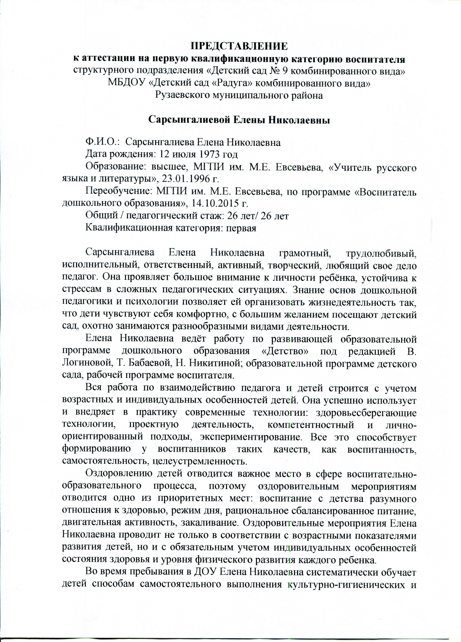

Slide 4
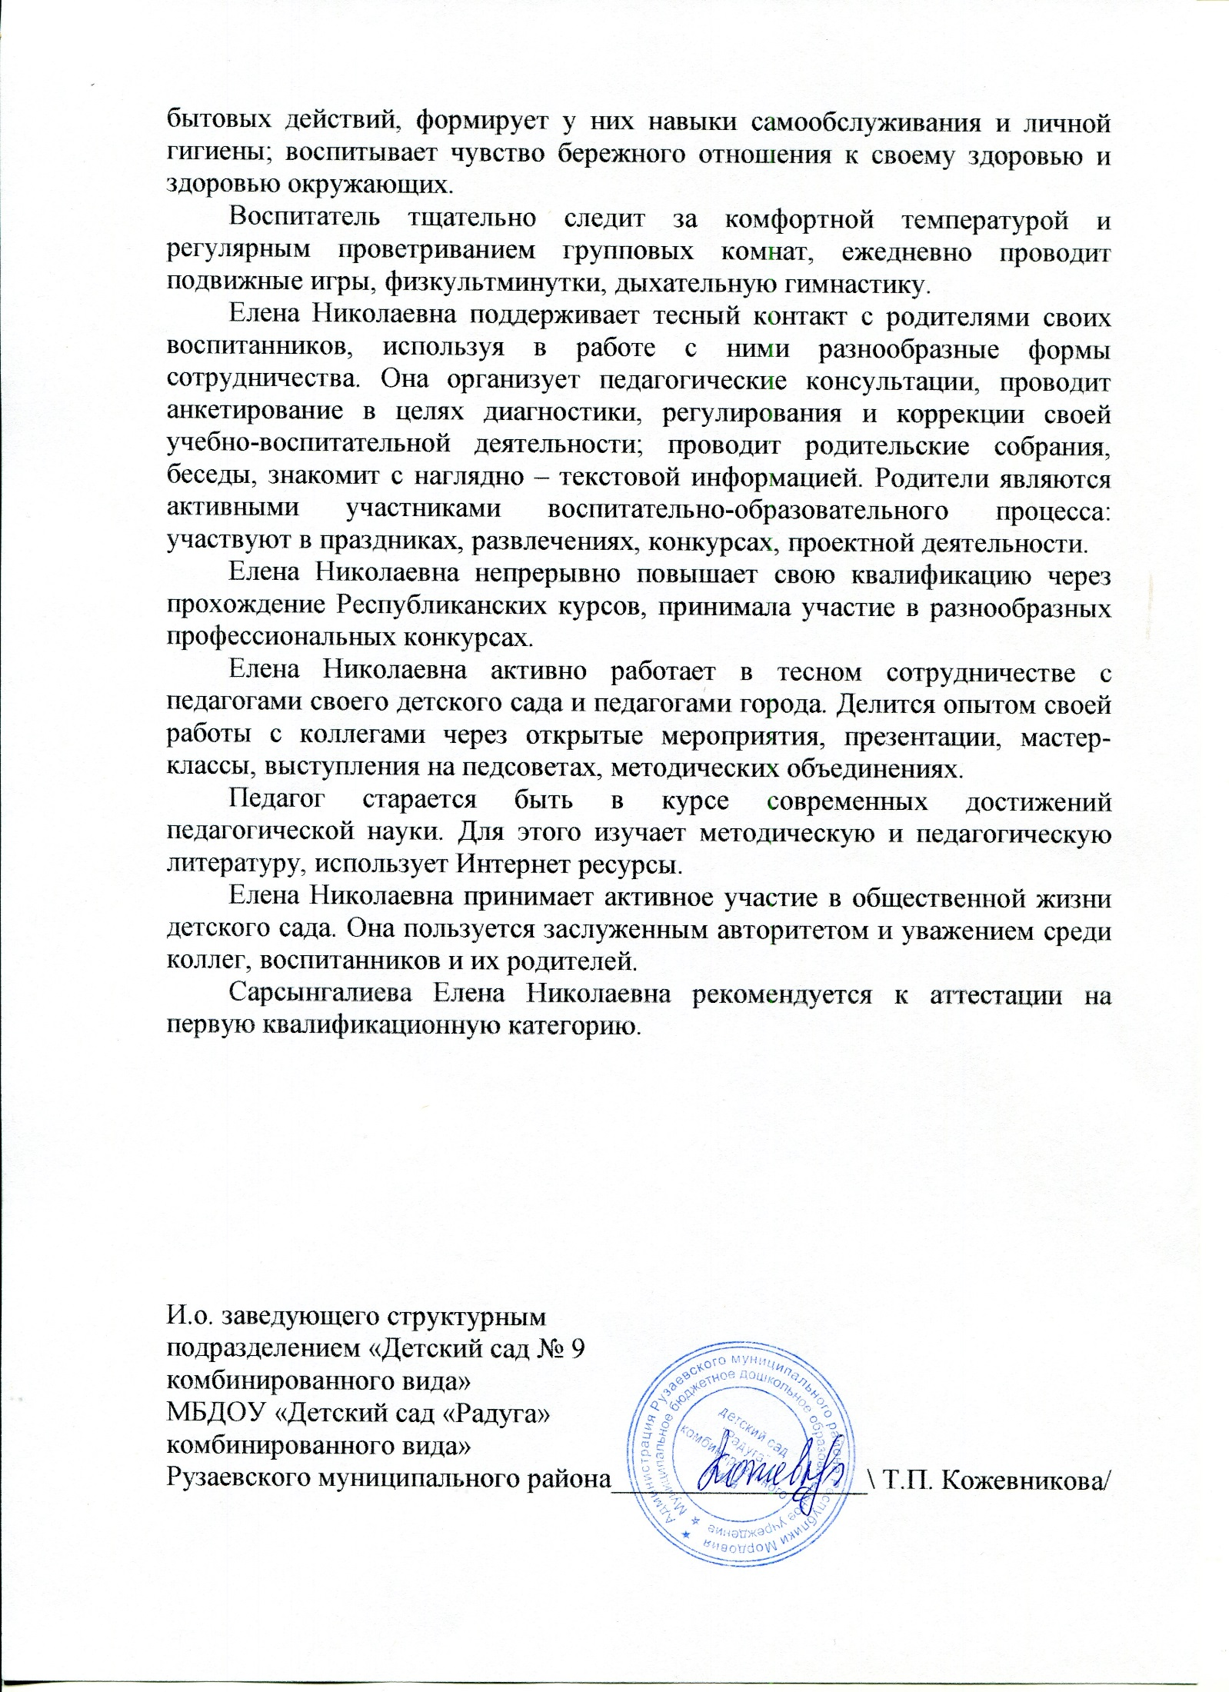

Slide 5
Участие в инновационной (экспериментальной) деятельности
ДОО уровень - 1 Муниципальный уровень - Республиканский уровень - Российский уровень - Международный уровень -

Slide 6
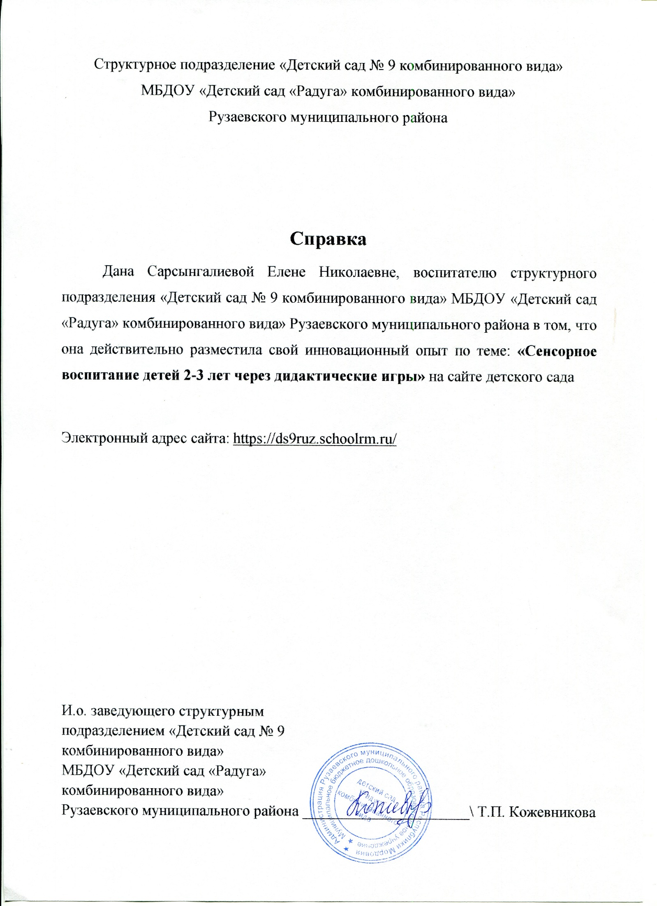

Slide 8
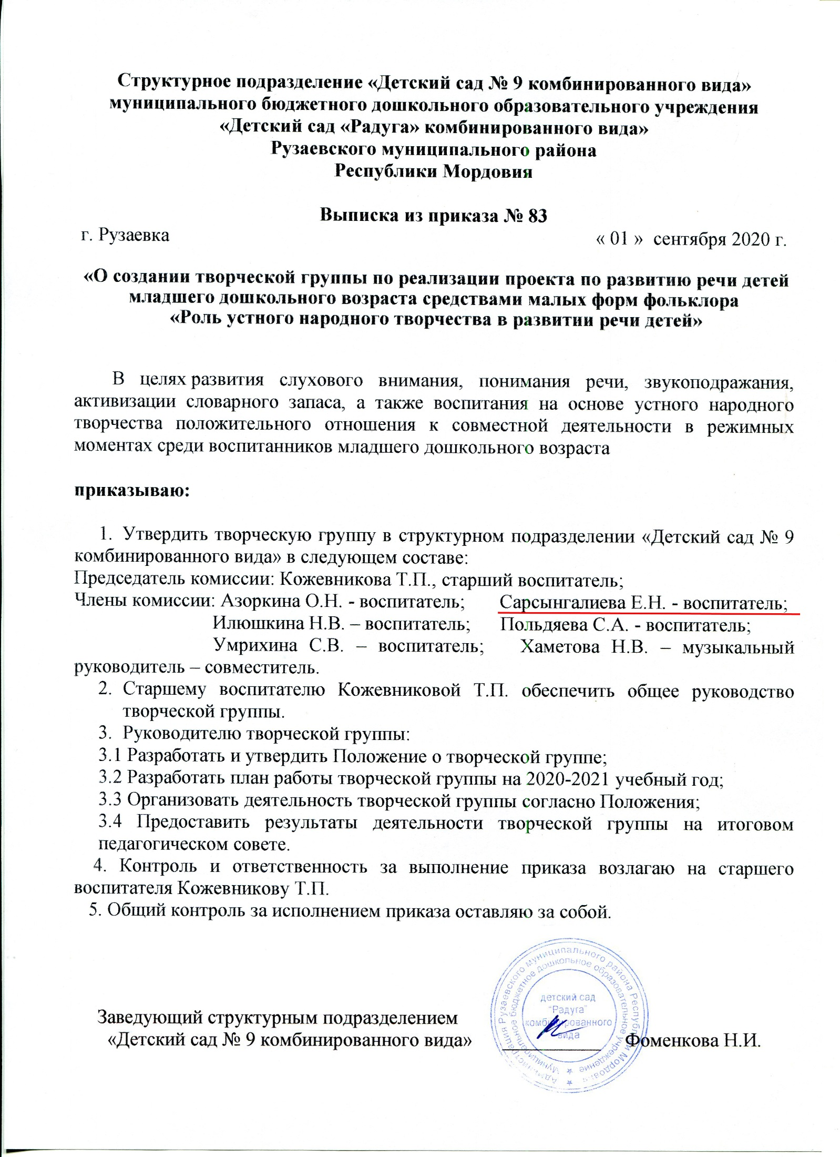

Slide 9
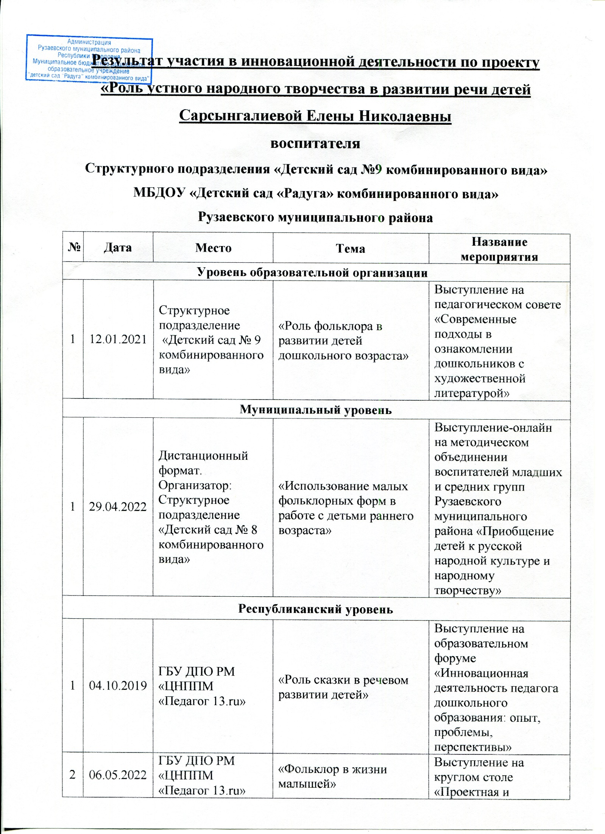

Slide 10
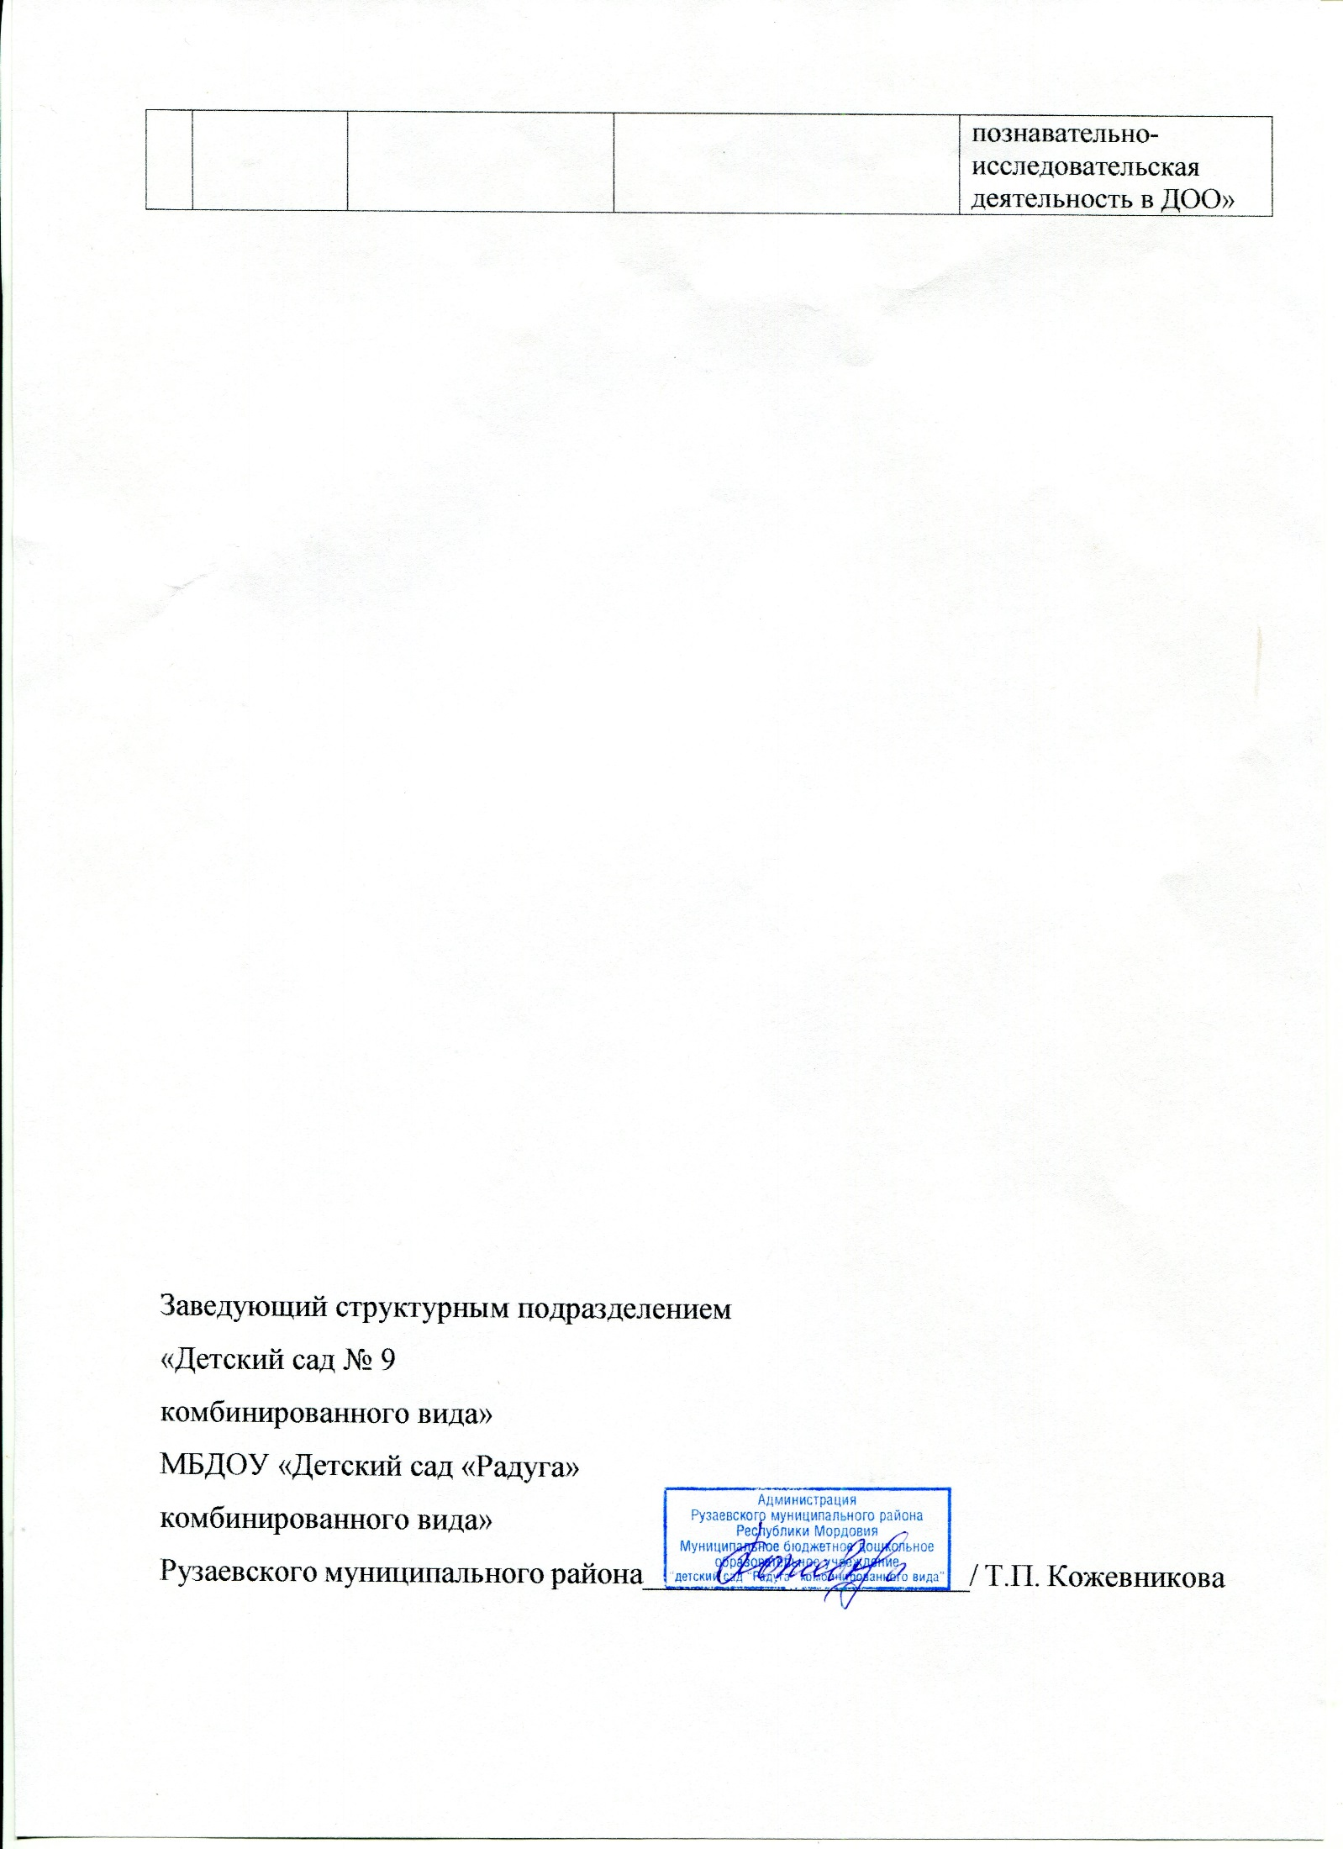

Slide 11
Наличие публикаций
Интернет - 1 Муниципальный уровень- Республиканский уровень- Российский уровень-

Slide 13
Результаты участия воспитанников в конкурсах, выставках, турнирах, соревнованиях, акциях, фестивалях
Интернет - 3 Муниципальный уровень - 2 Республиканский уровень - 1 Российский уровень - 1 Международный уровень -

Slide 14
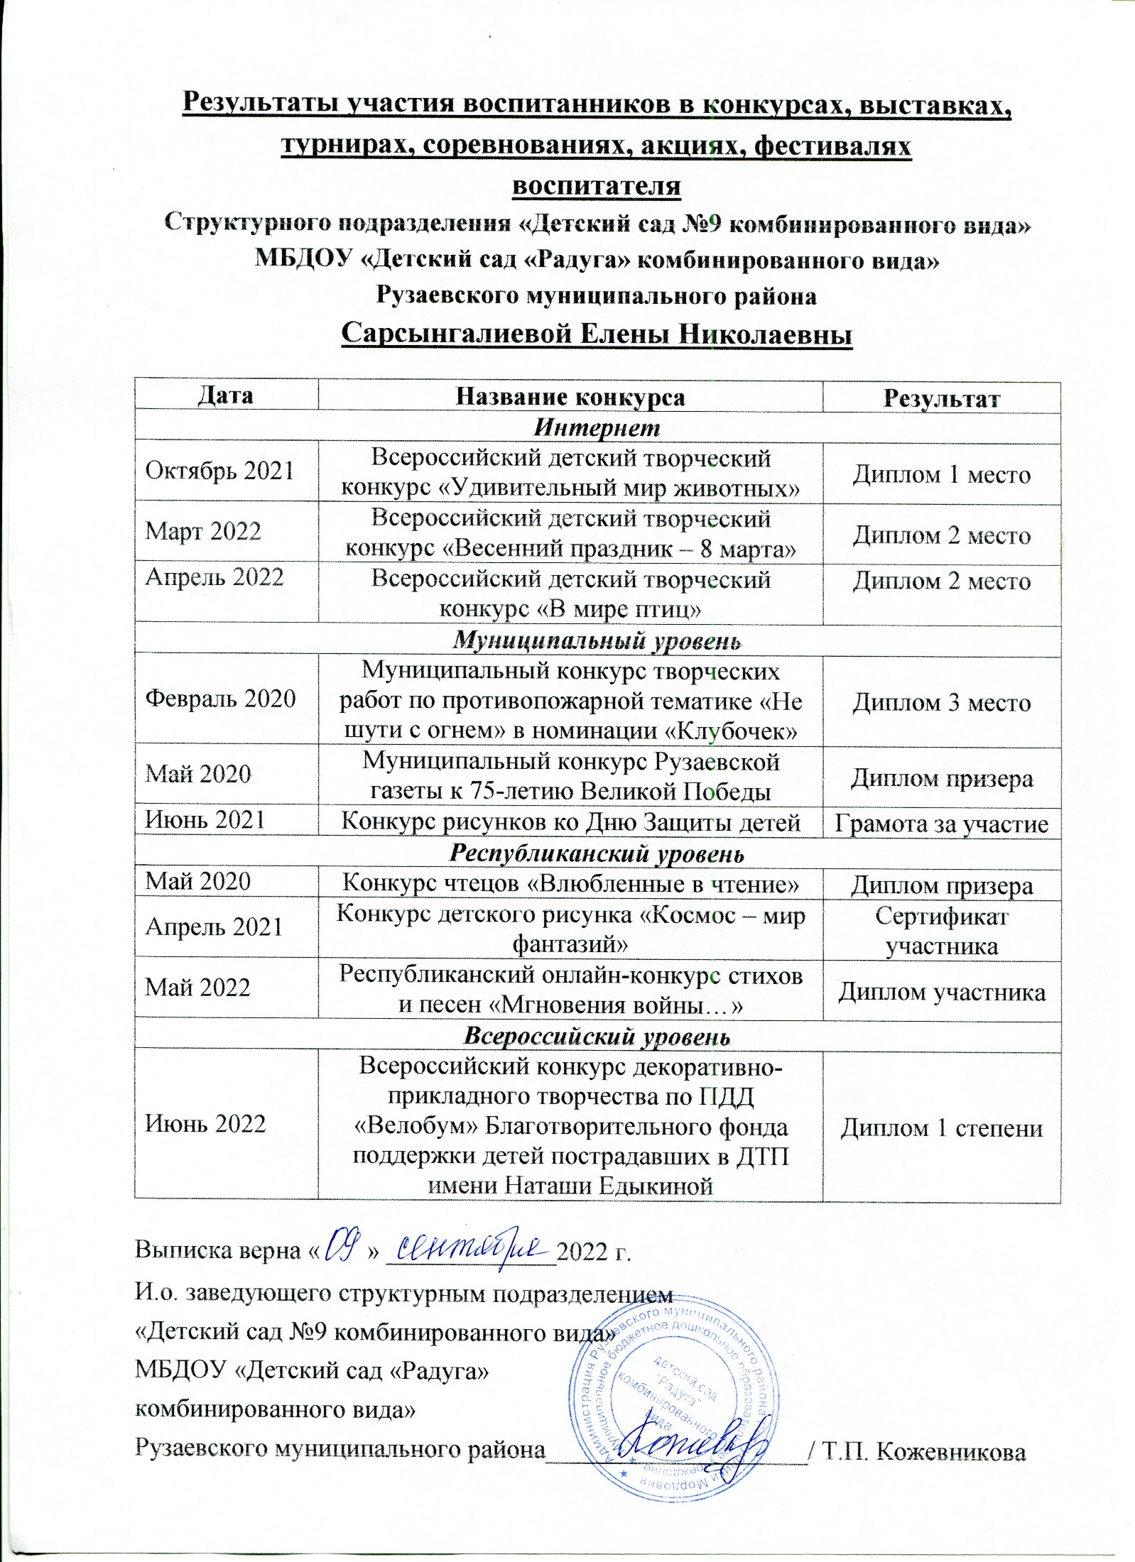

Slide 15
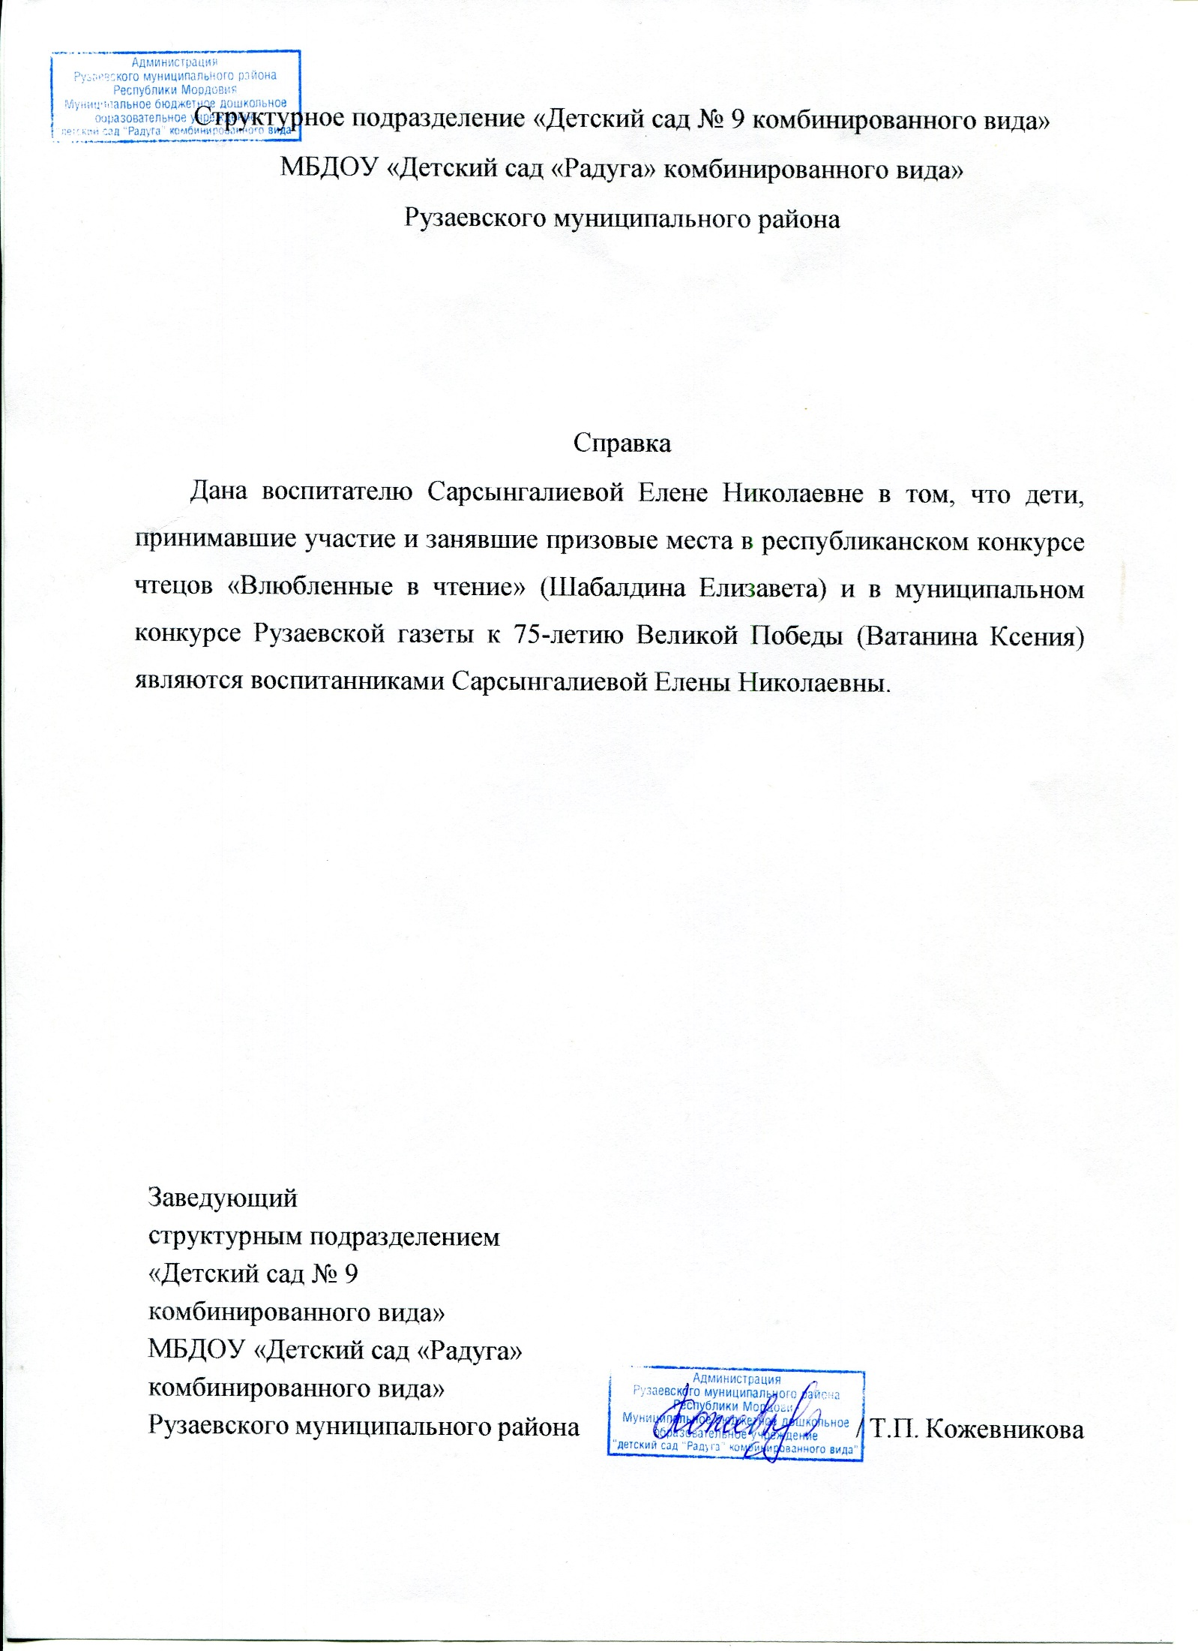

Slide 16
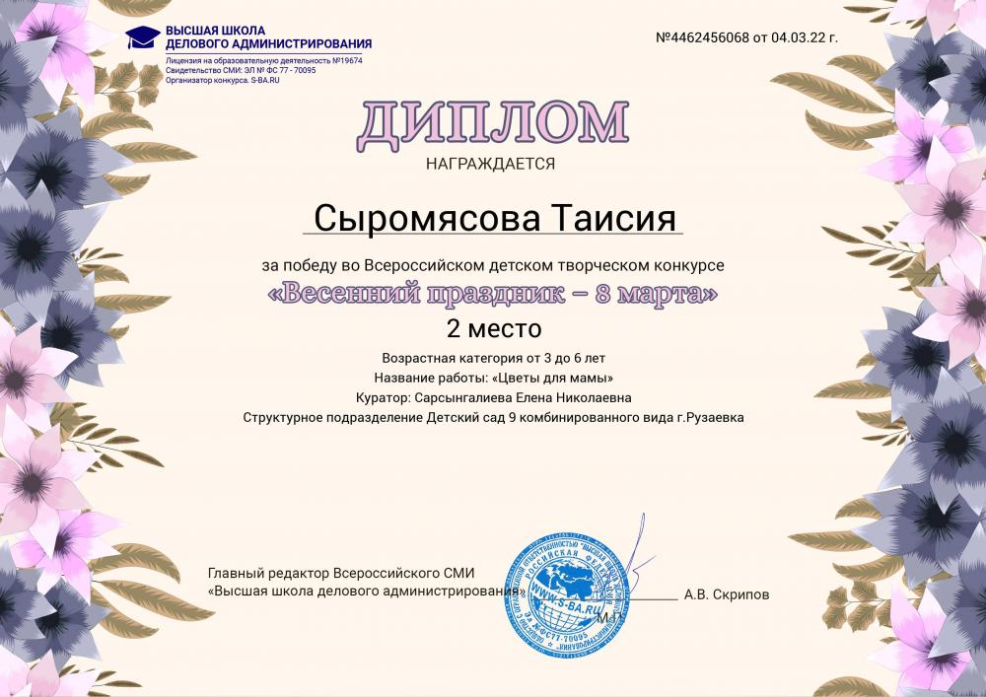

Slide 22
Выступления на заседаниях методических советов, научно-практических конференциях, педагогических чтениях, семинарах, секциях, форумах, радиопередачах
ДОО уровень - 2 Муниципальный уровень - 1 Республиканский уровень - 3 Российский уровень- Международный уровень-

Slide 23
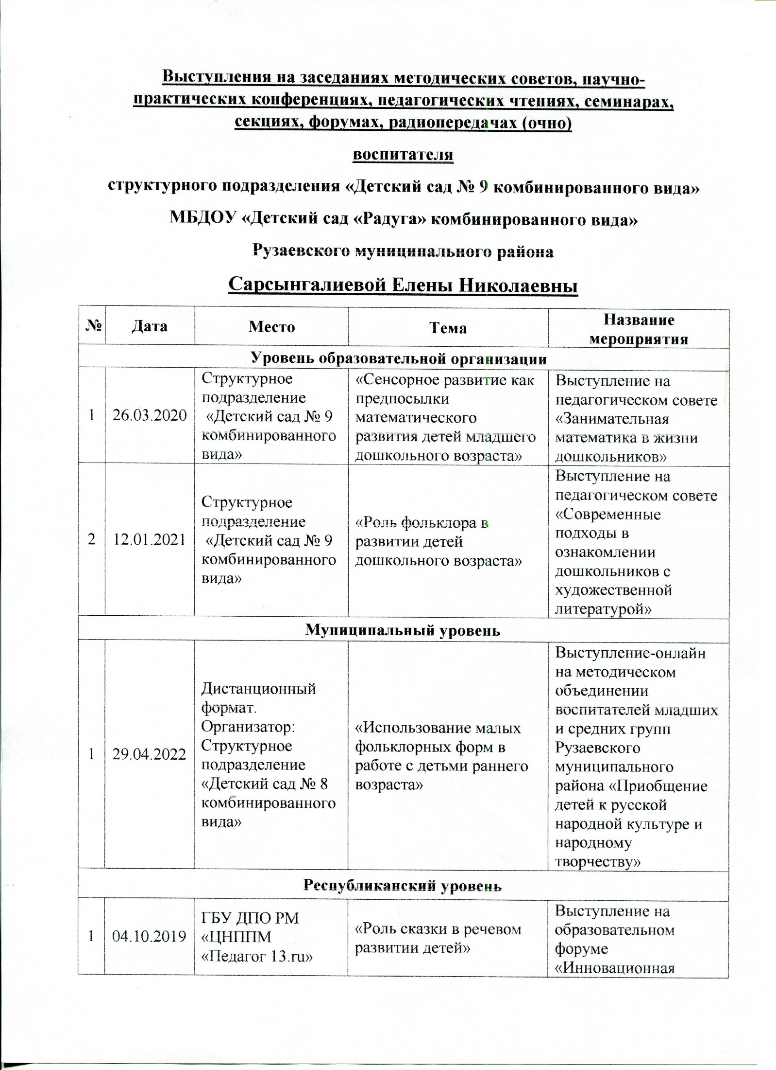

Slide 24
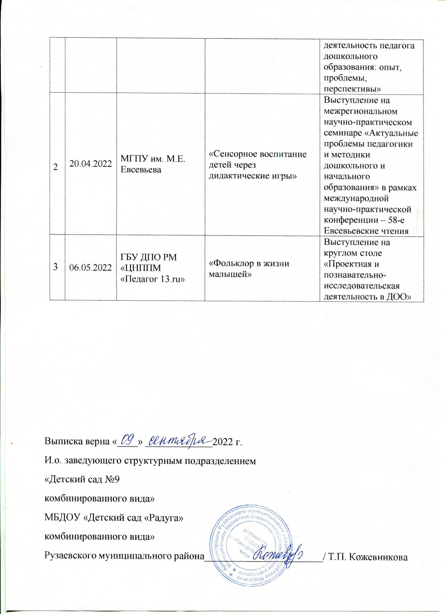

Slide 25
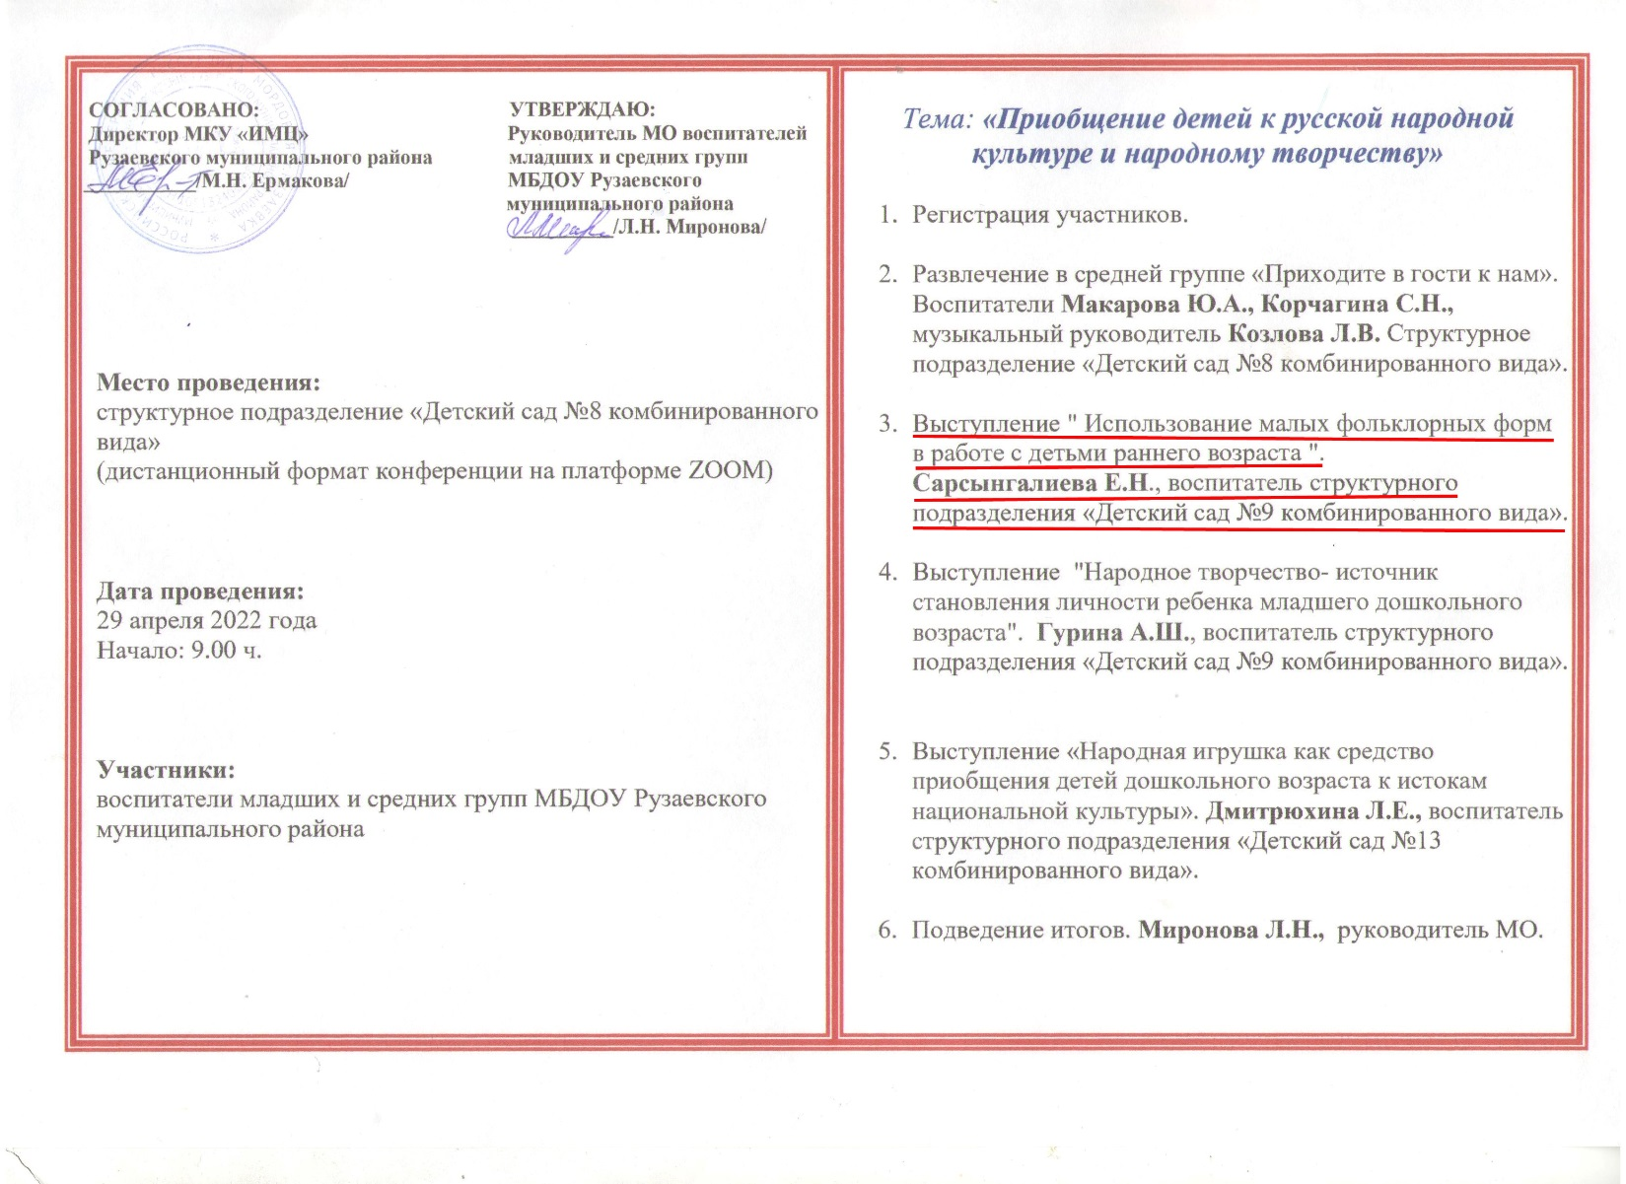

Slide 26
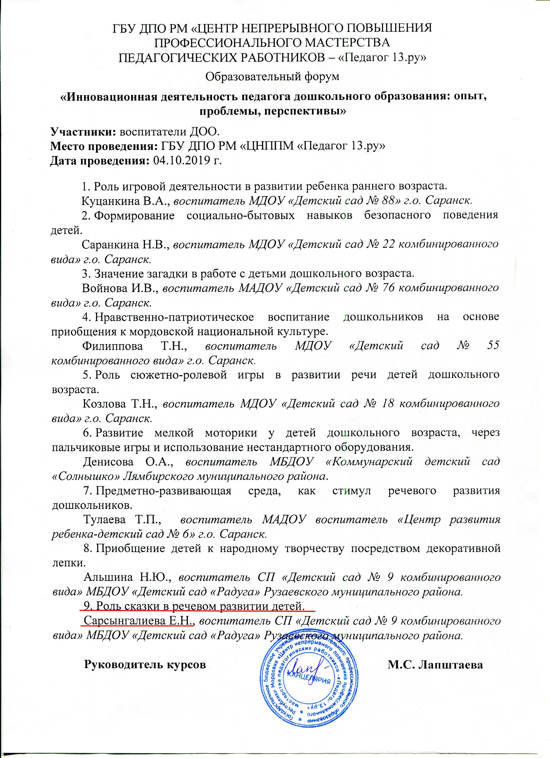

Slide 28
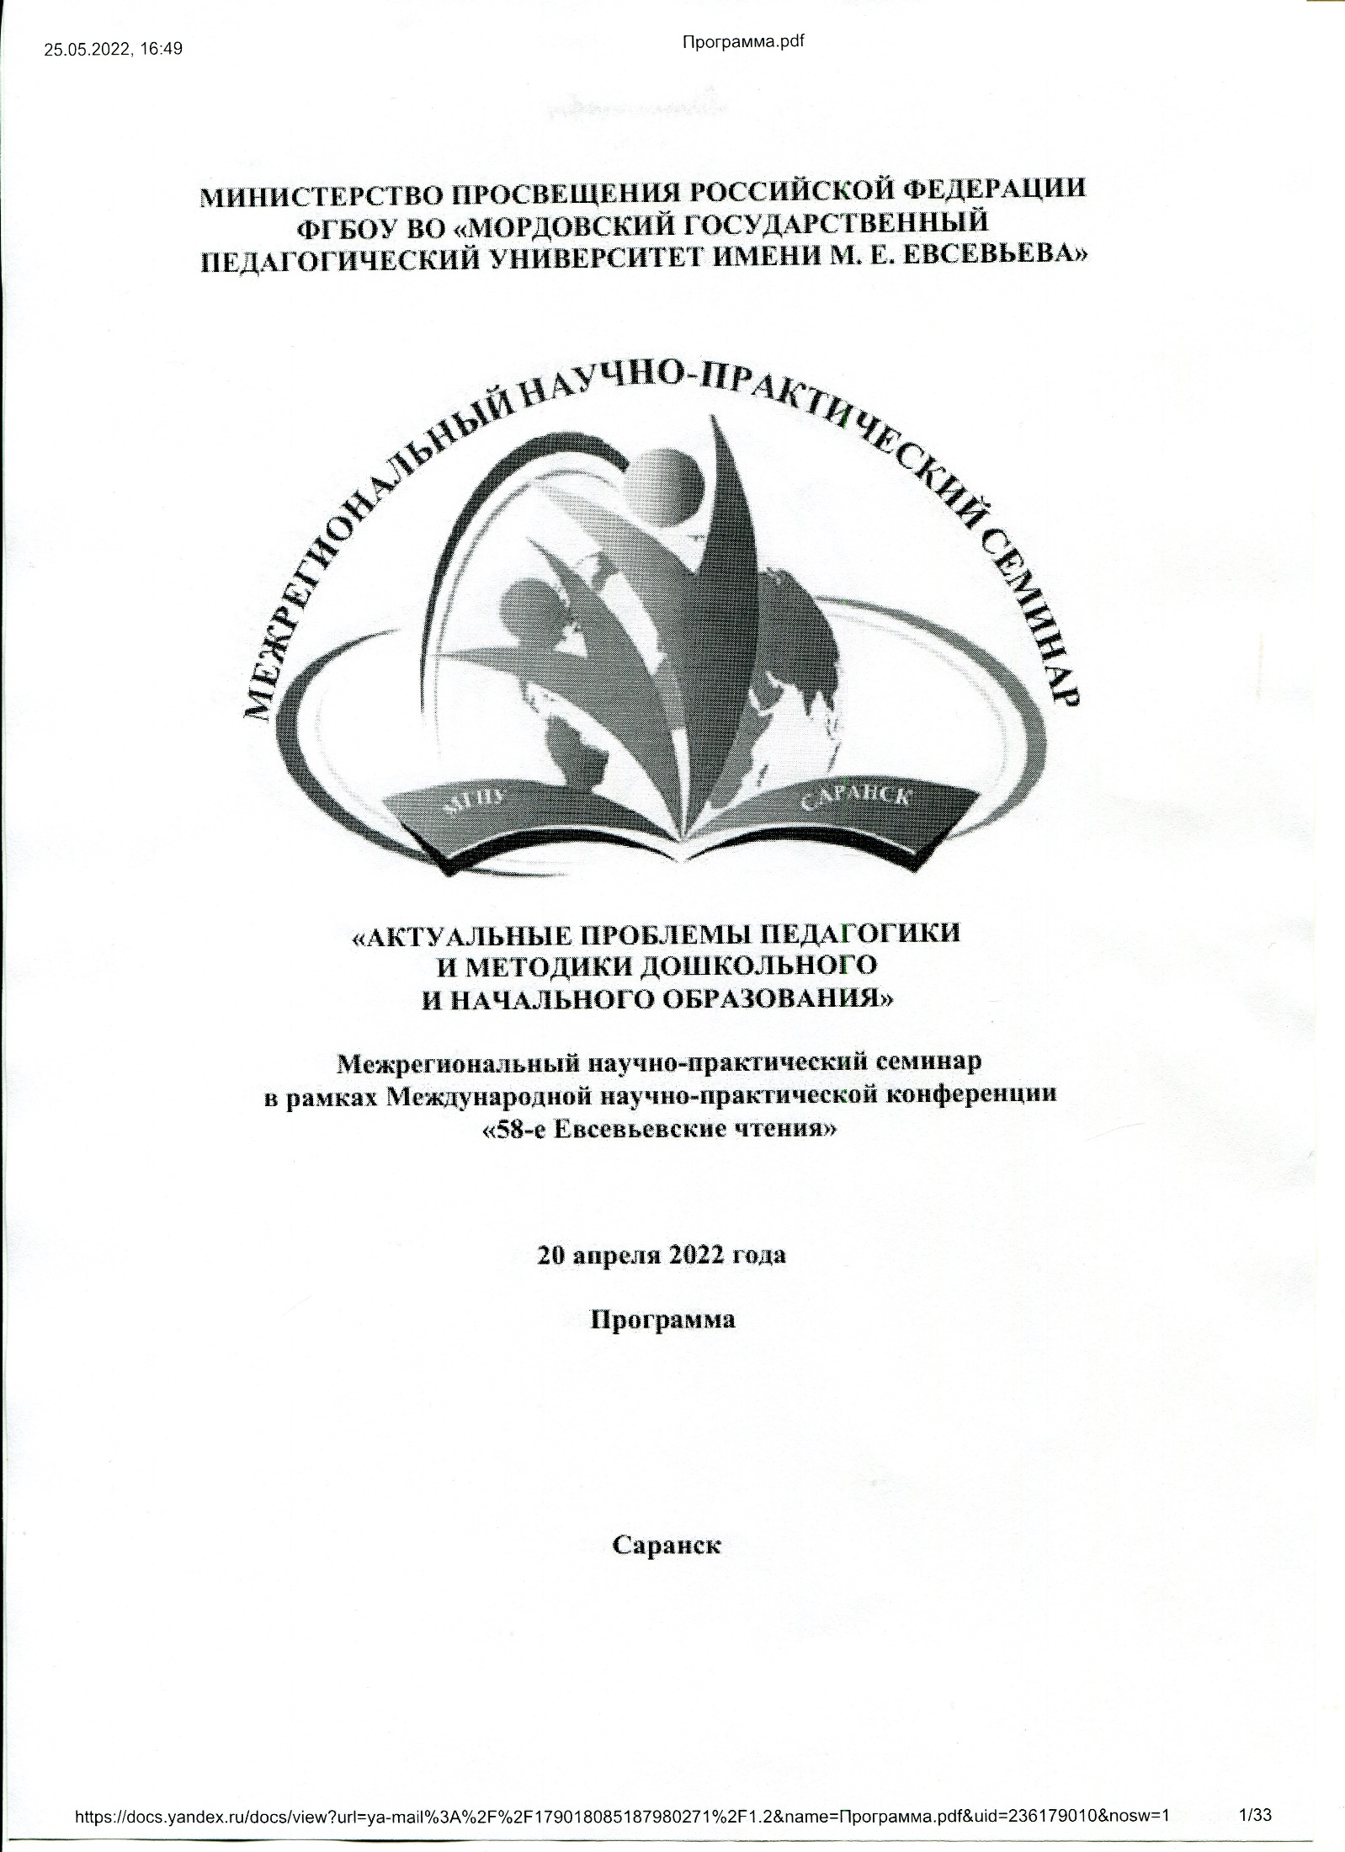

Slide 29
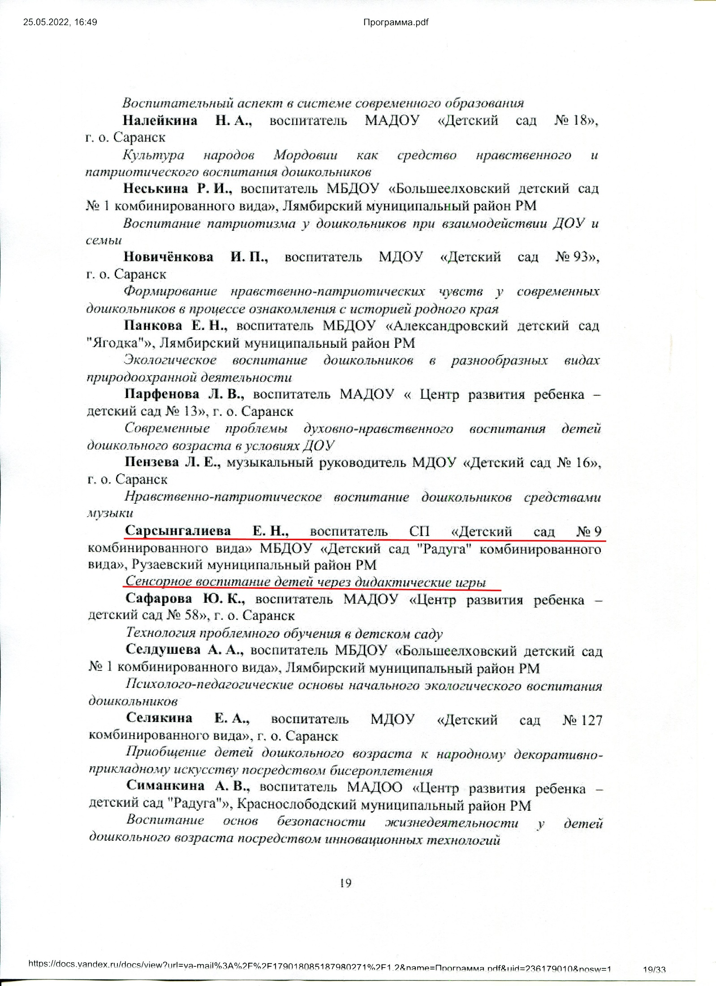

Slide 30
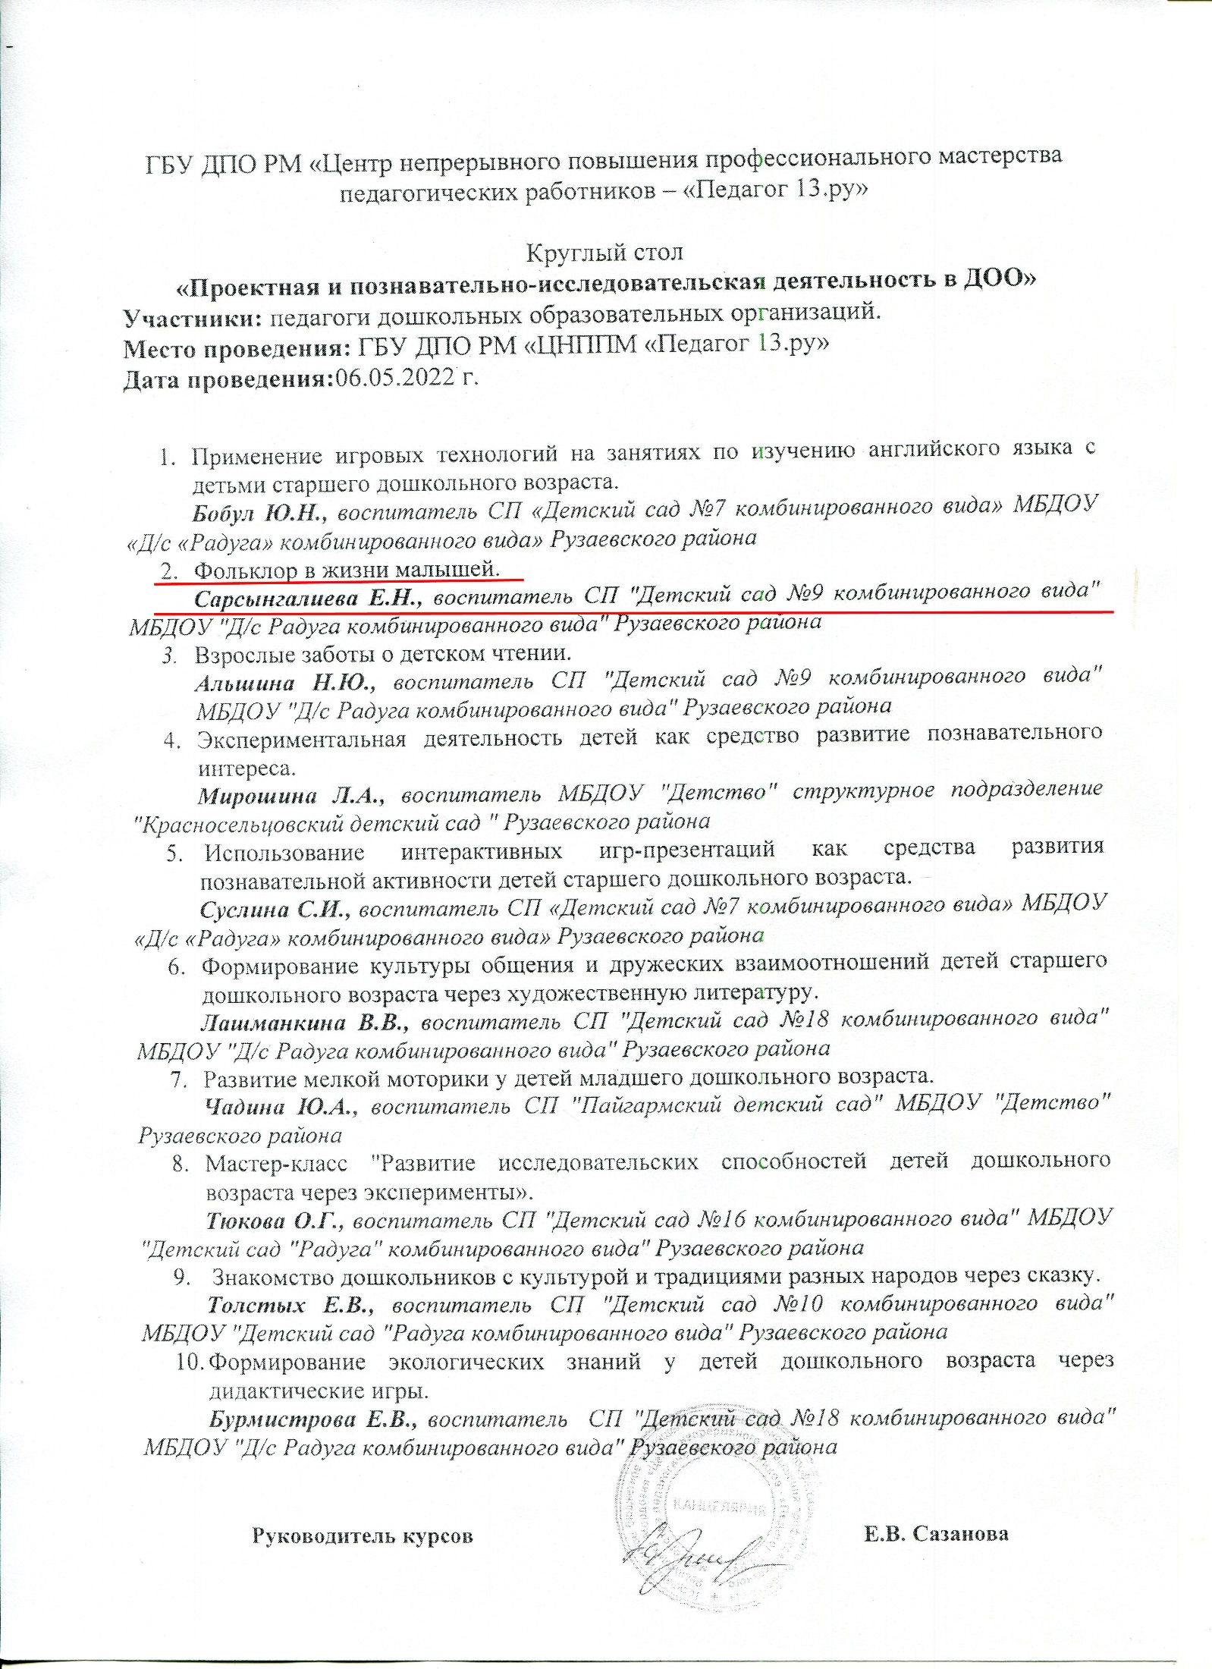

Slide 31
Проведение открытых занятий, мастер-классов, мероприятий ДОО уровень - 2 Муниципальный уровень - 1 Республиканский уровень - Российский уровень - Международный уровень -

Slide 32
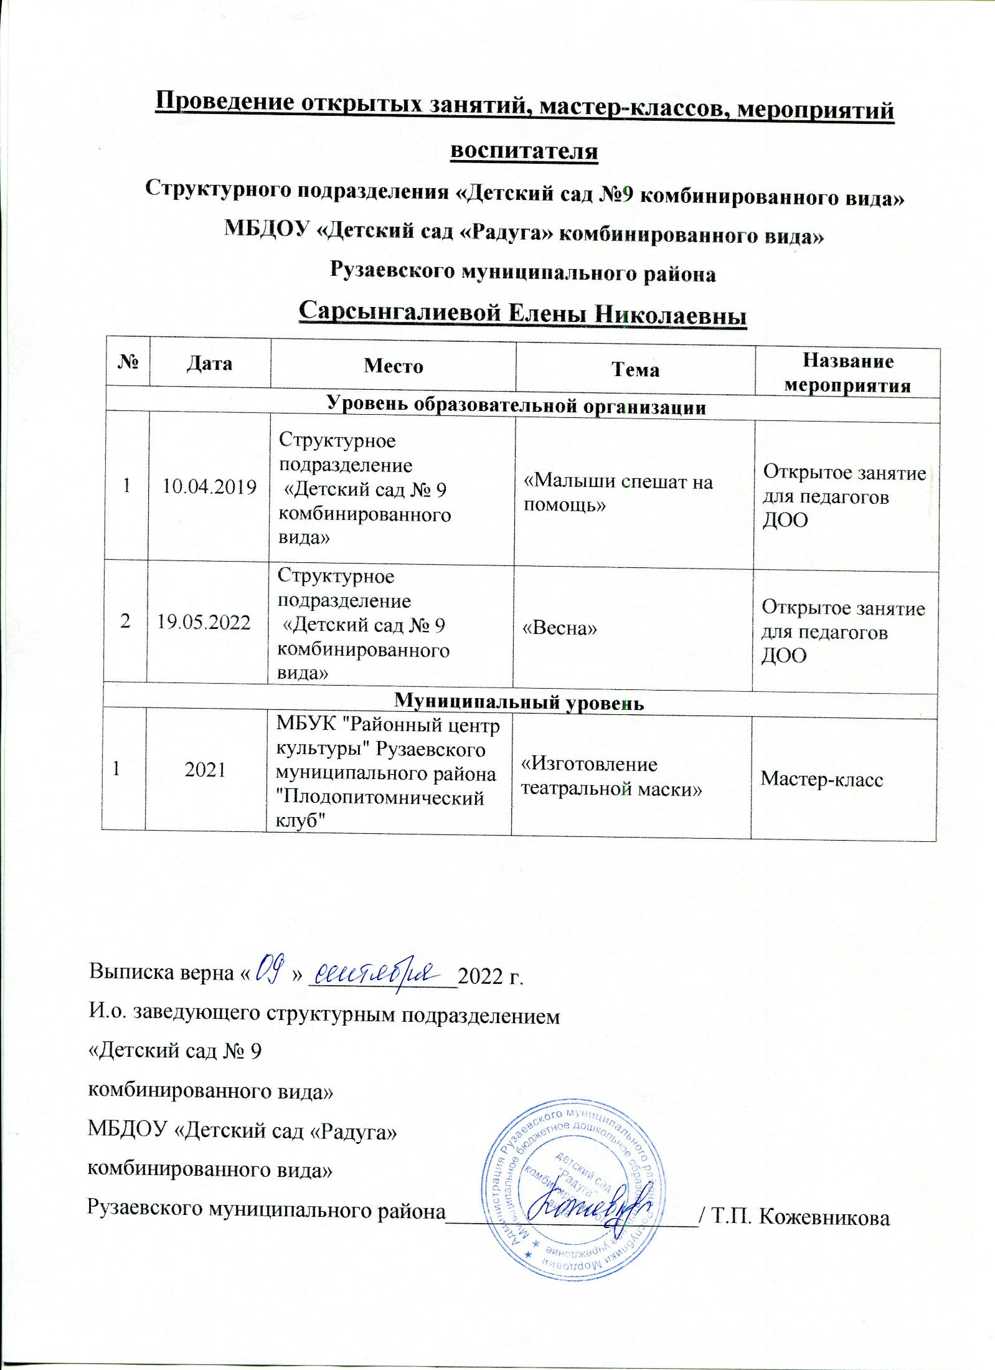

Slide 33
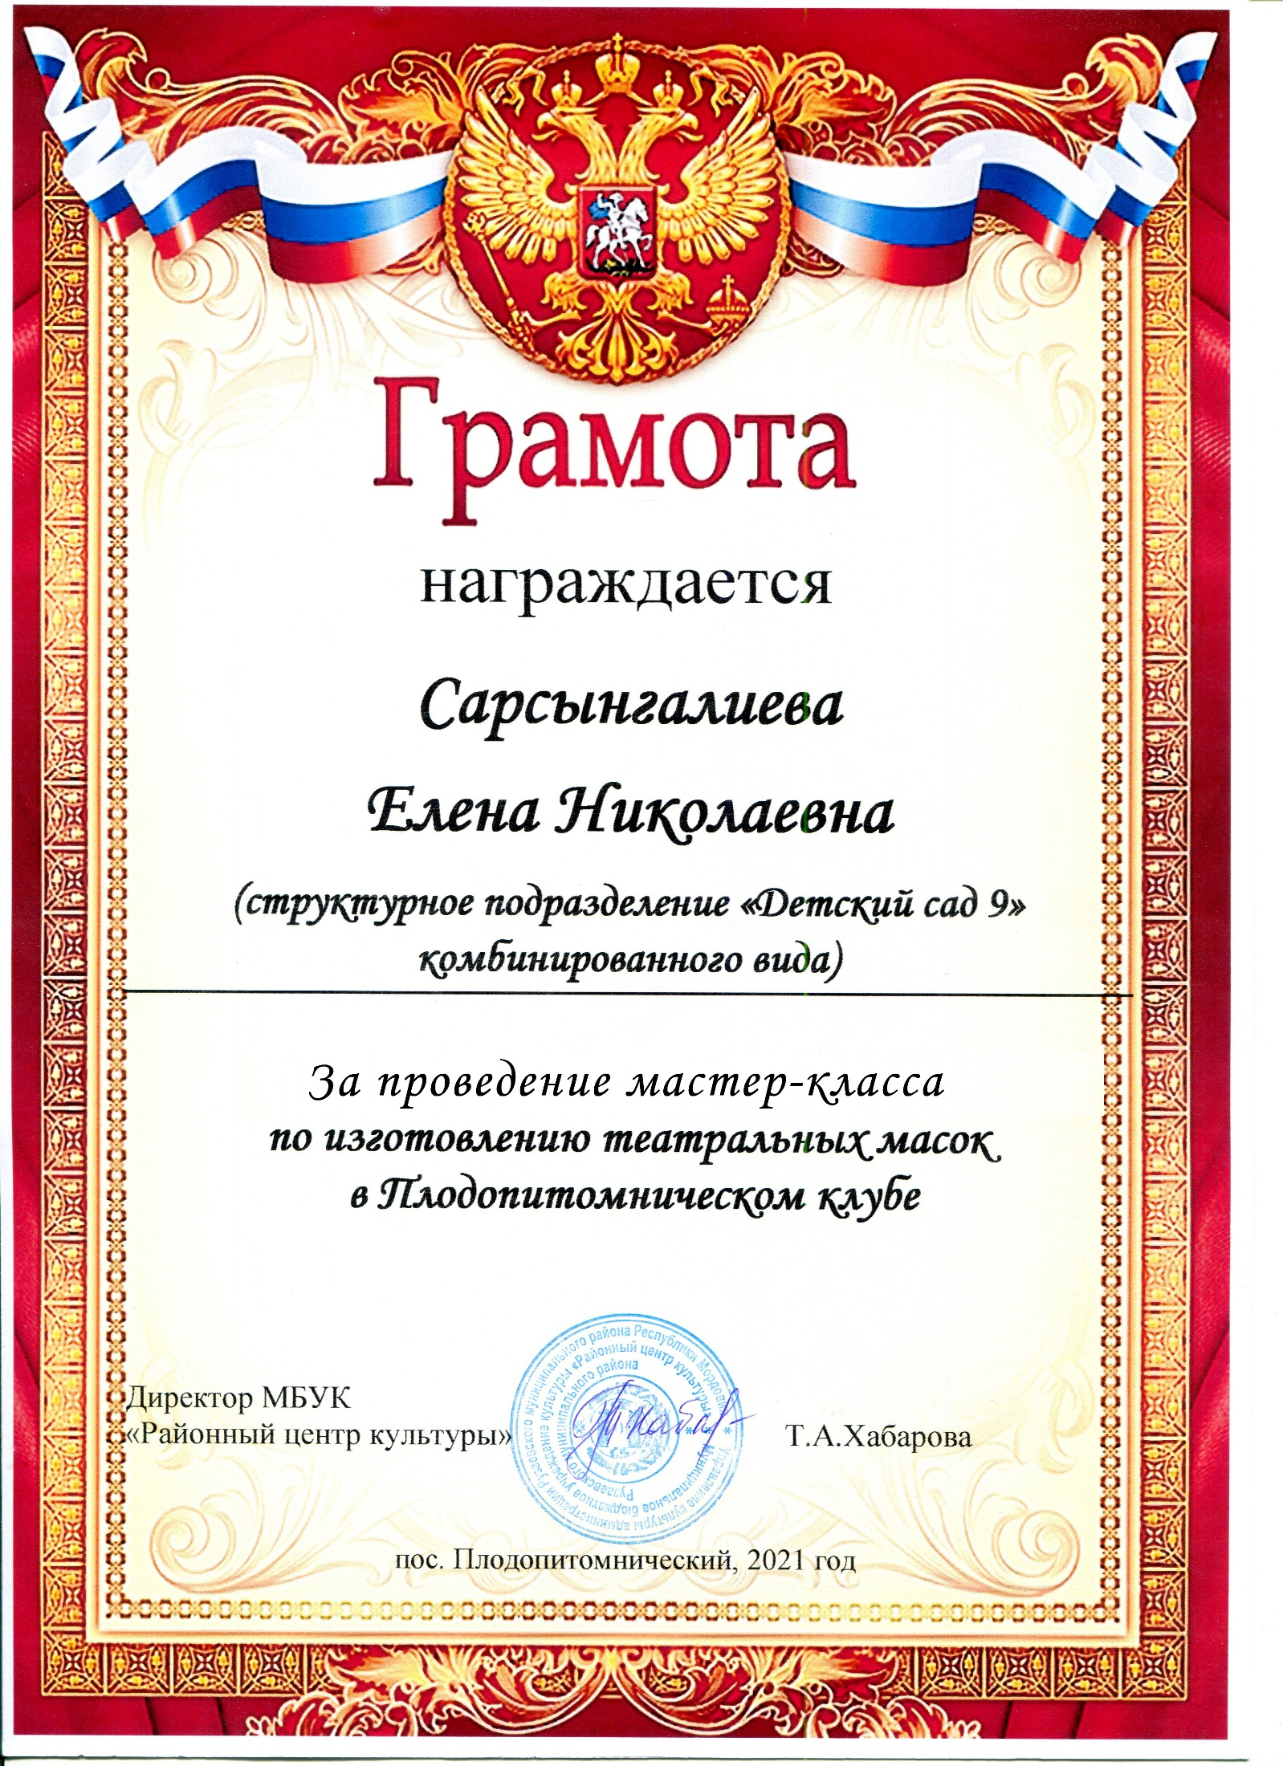

Slide 34
Общественно-педагогическая активность педагога: участие в комиссиях, педагогических сообществах, в жюри конкурсов
Председатель(член) профкома Руководитель методического объединения- Муниципальный уровень- Республиканский уровень- Российский уровень- Международный уровень-

Slide 35
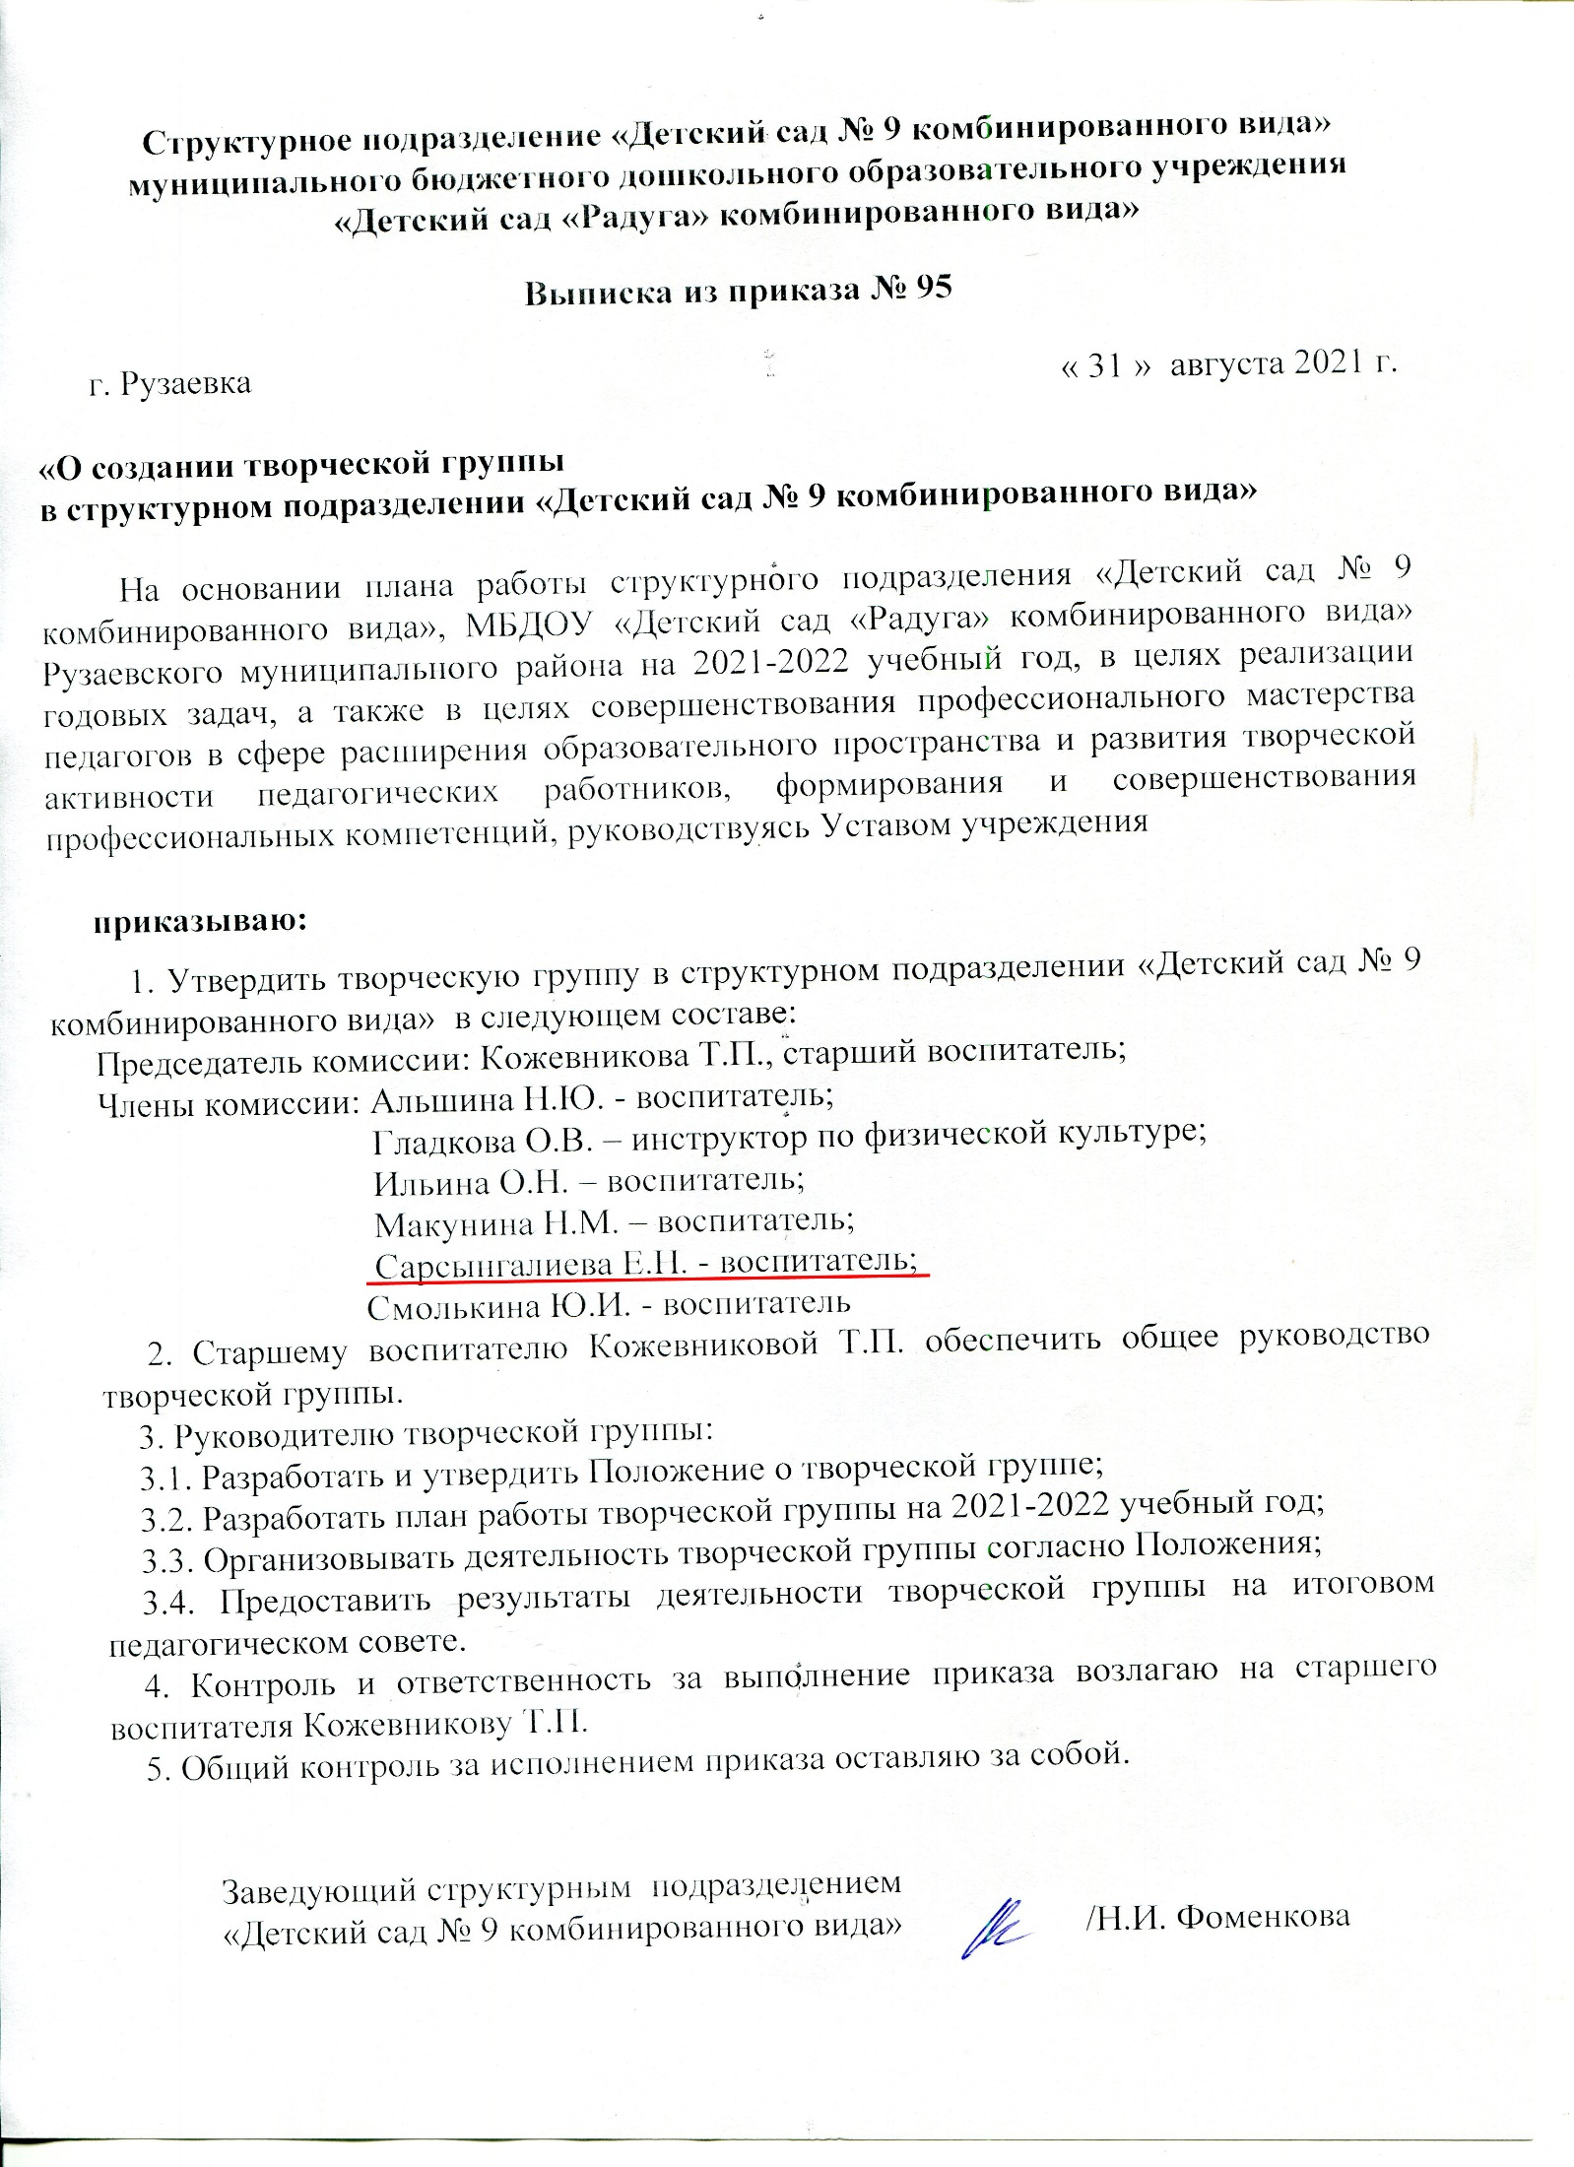

Slide 36
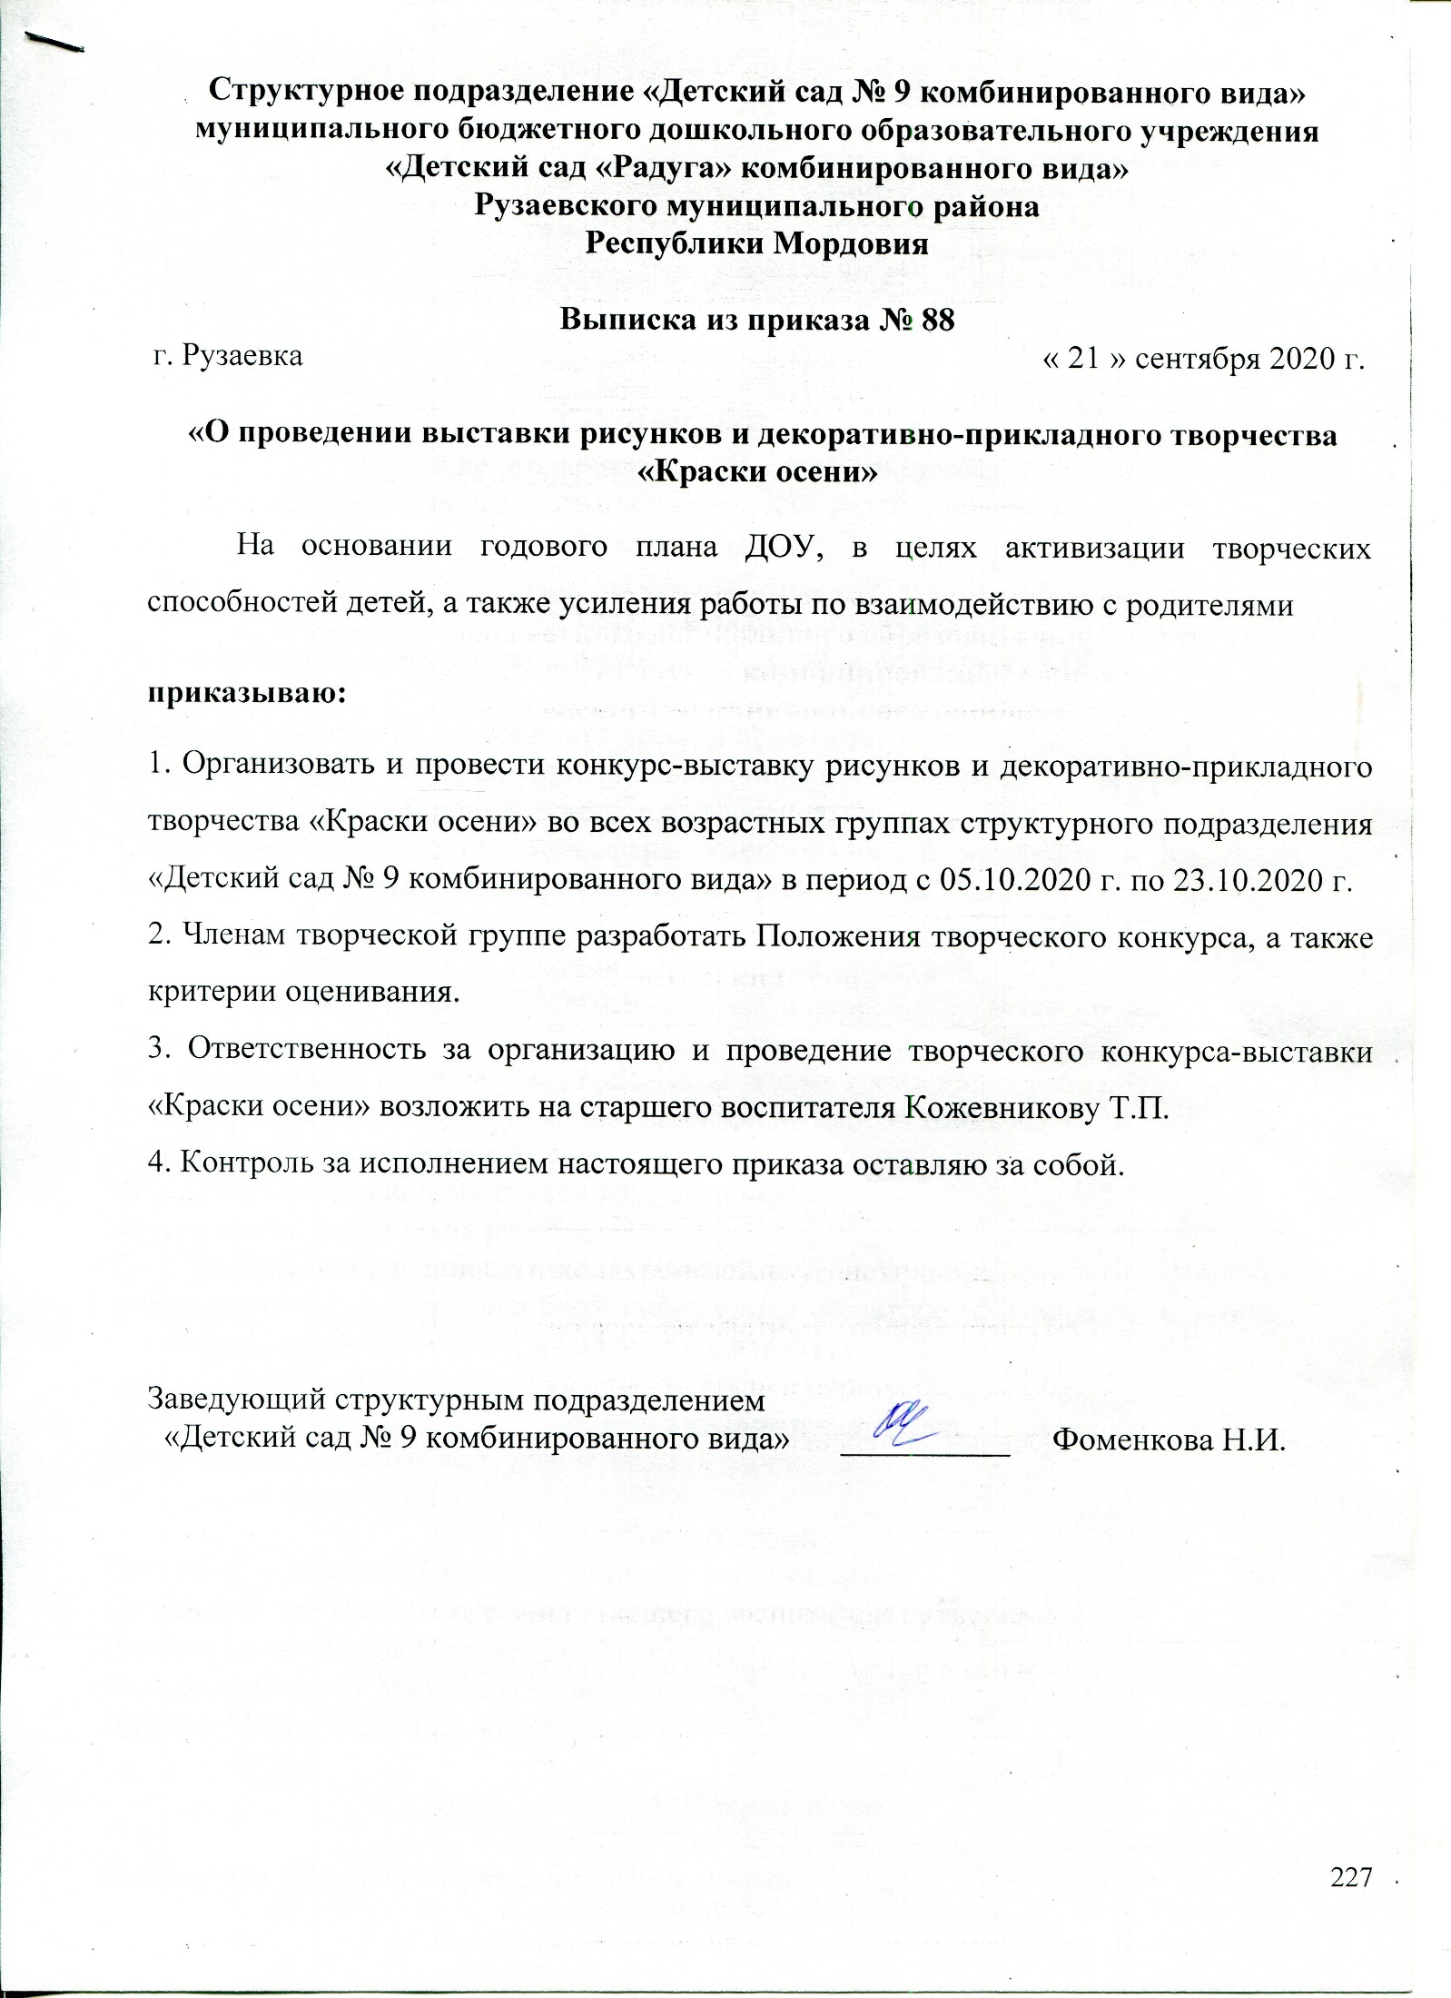

Slide 37
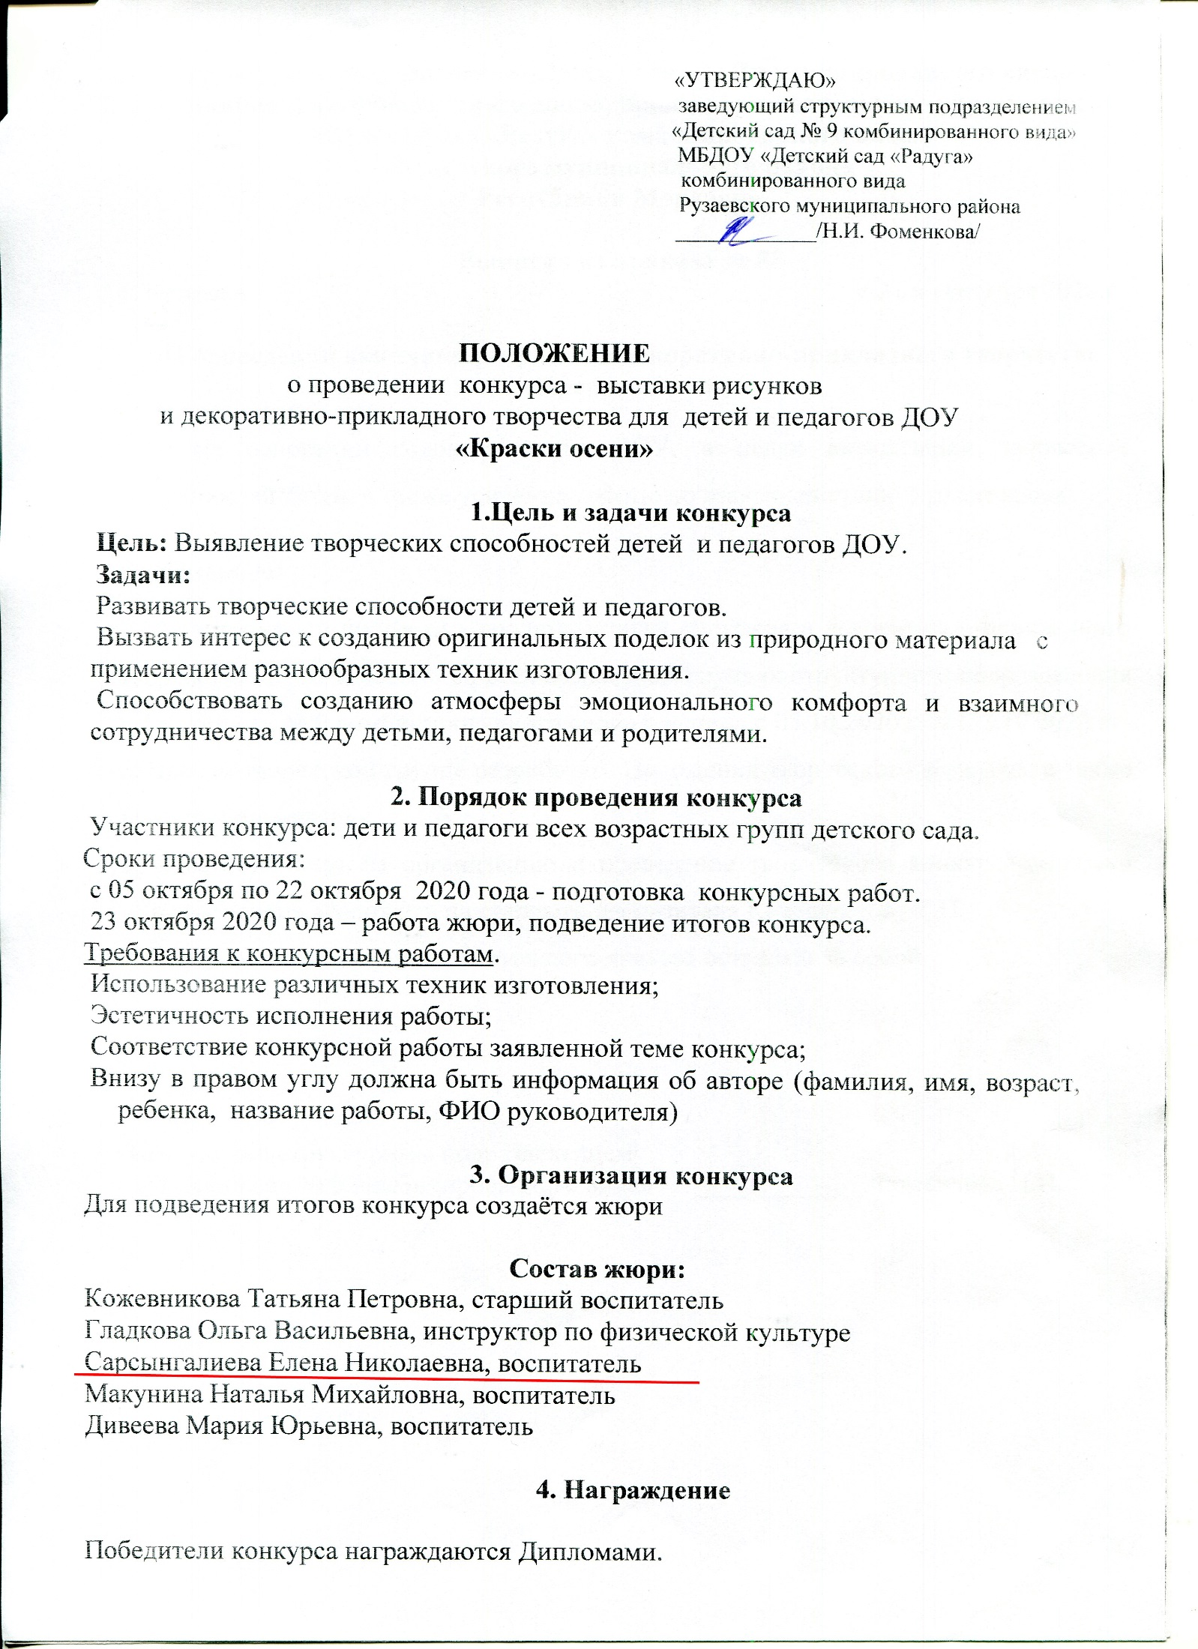

Slide 38
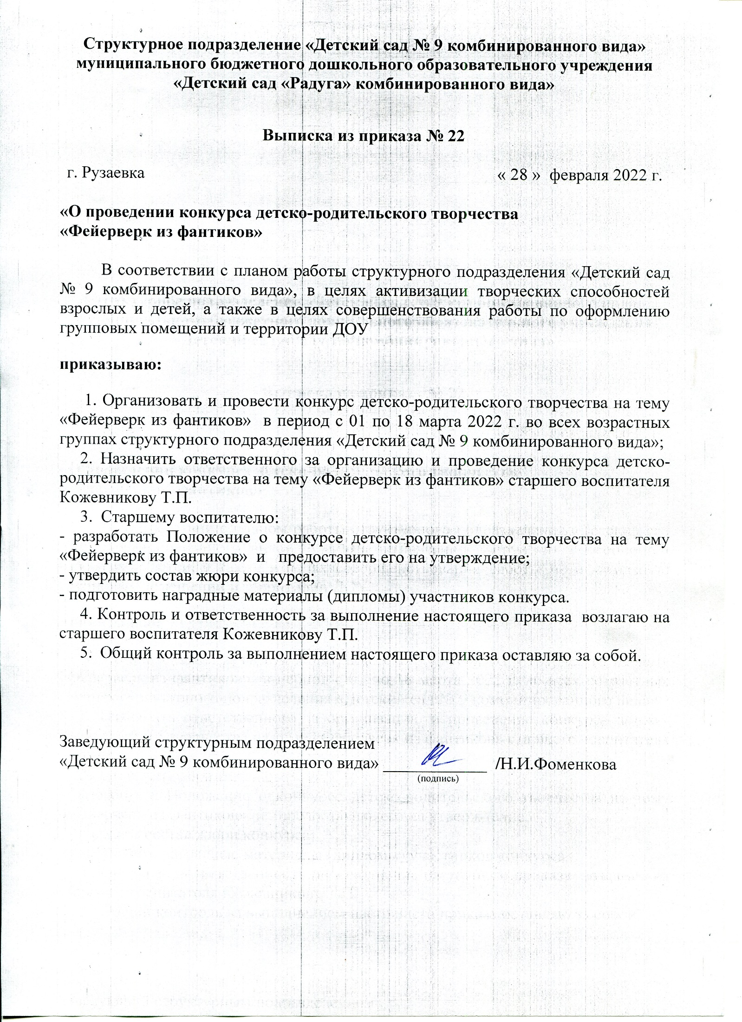

Slide 39
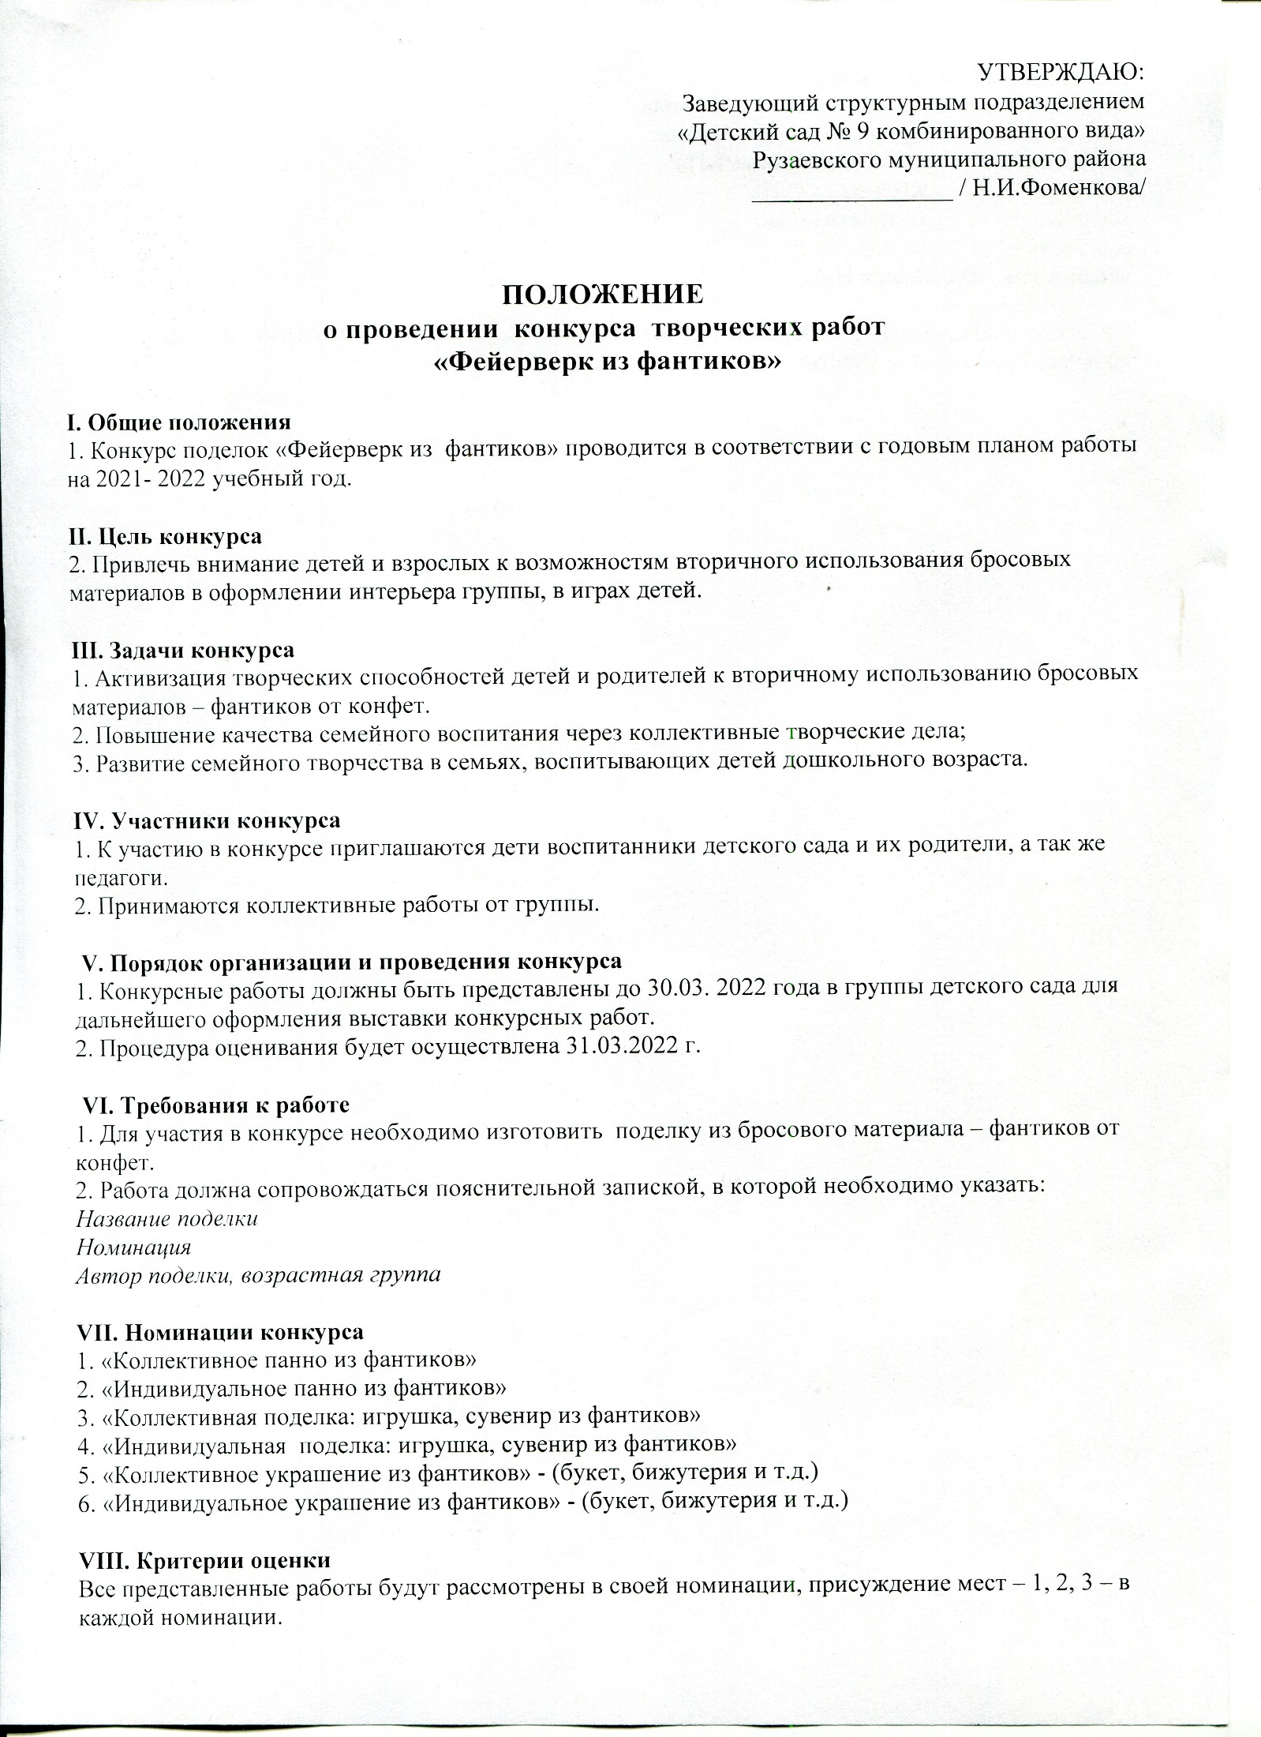

Slide 40
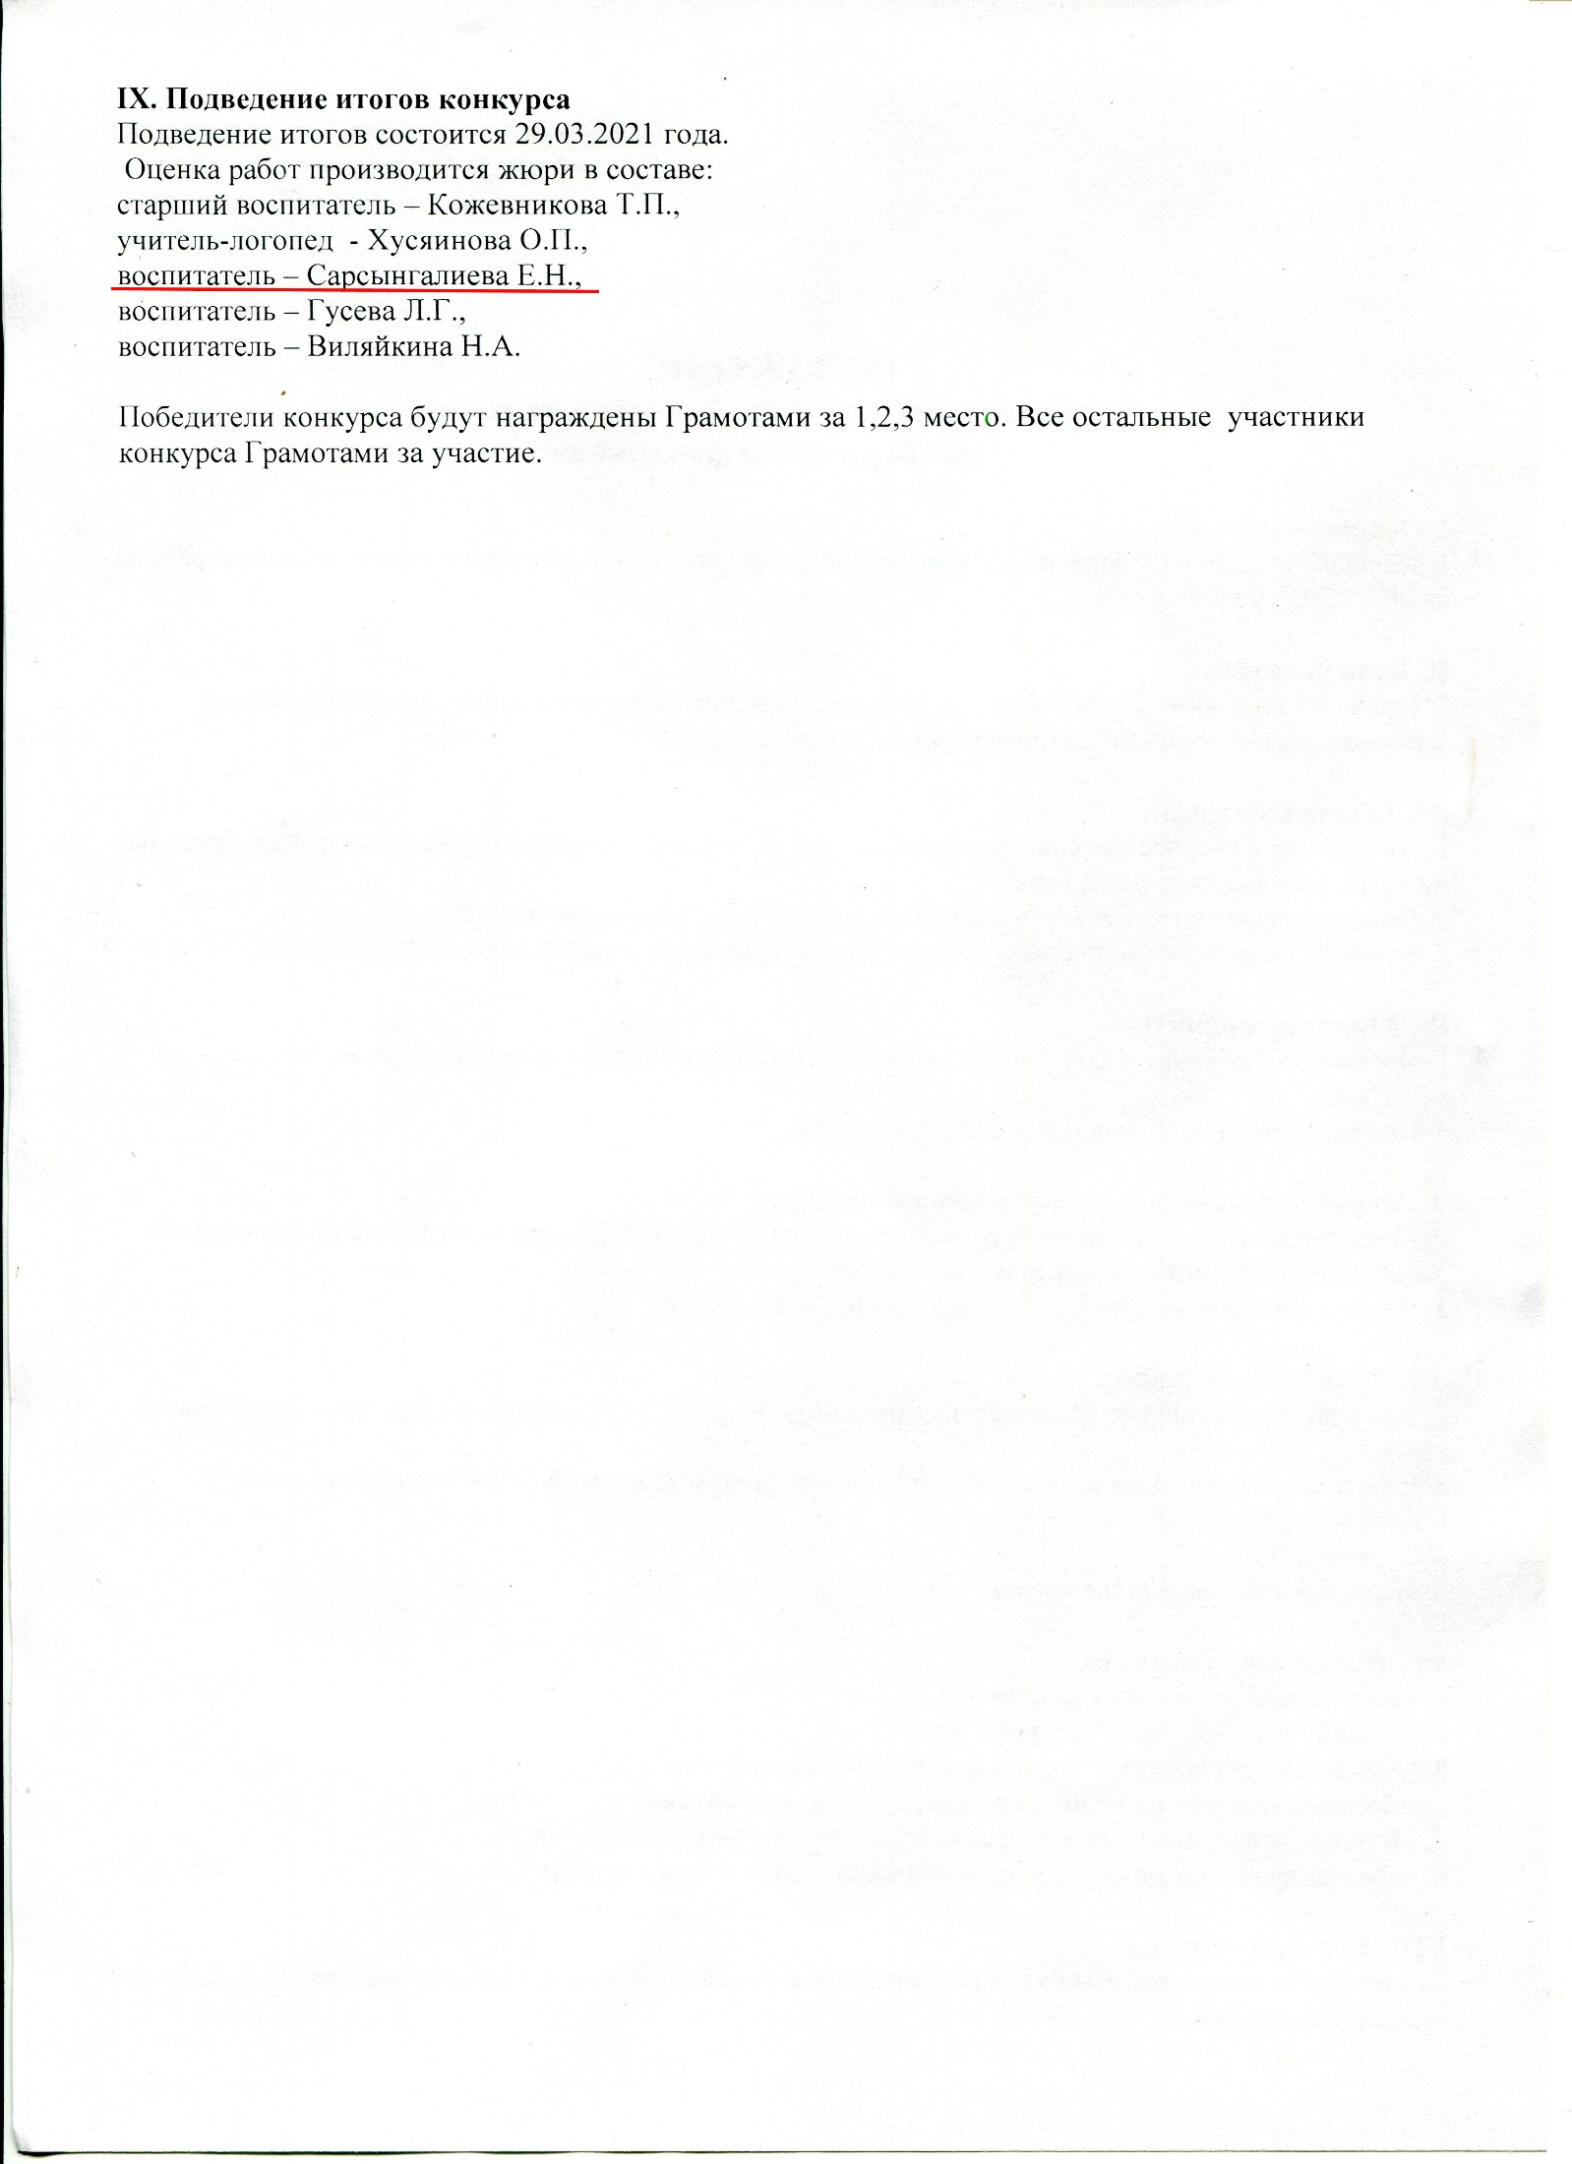

Slide 41
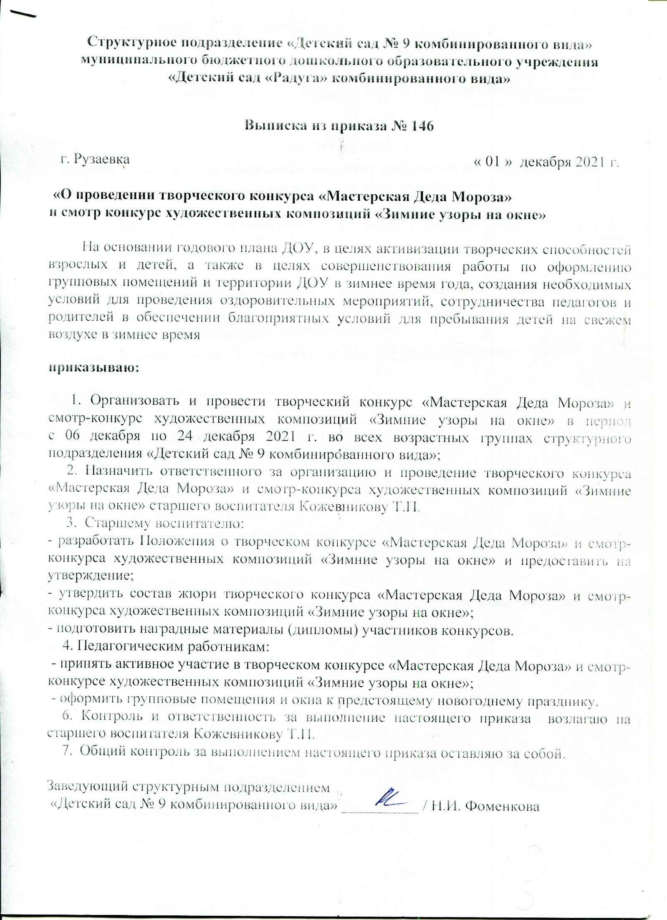

Slide 44
Позитивные результаты работы с воспитанниками
- наличие системы воспитательной работы; - наличие качественной, эстетически оформленной текущей документации; - организация индивидуального подхода; - снижение простудной заболеваемости воспитанников; -отлаженная система взаимодействия с родителями; - отсутствие жалоб и обращений родителей на неправомерные действия; -реализация здоровьесберегающих технологий в воспитательном процессе; - духовно-нравственное воспитание и народные традиции.

Slide 45
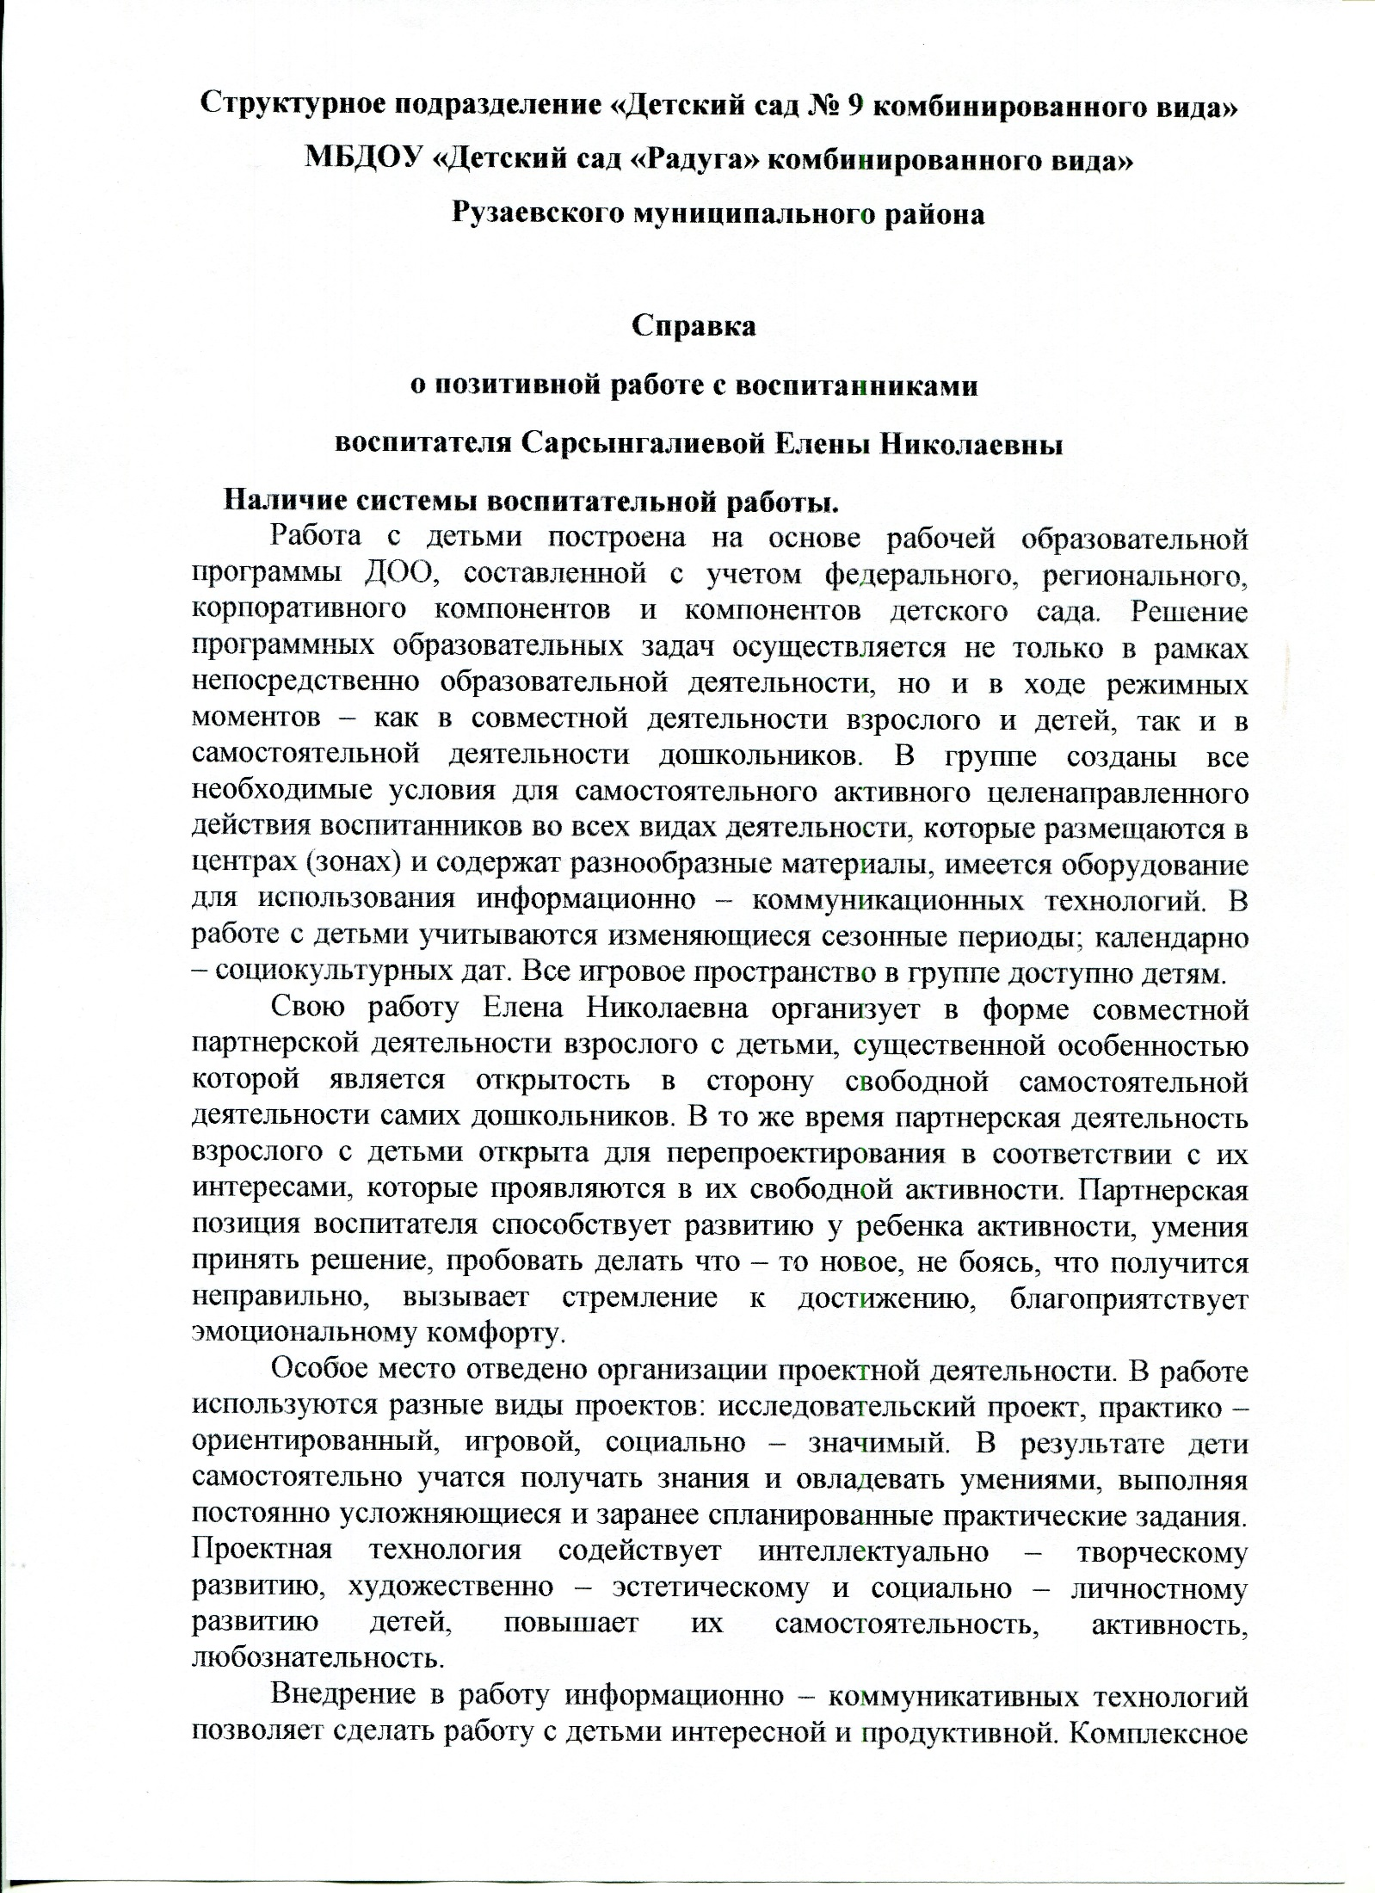

Slide 46
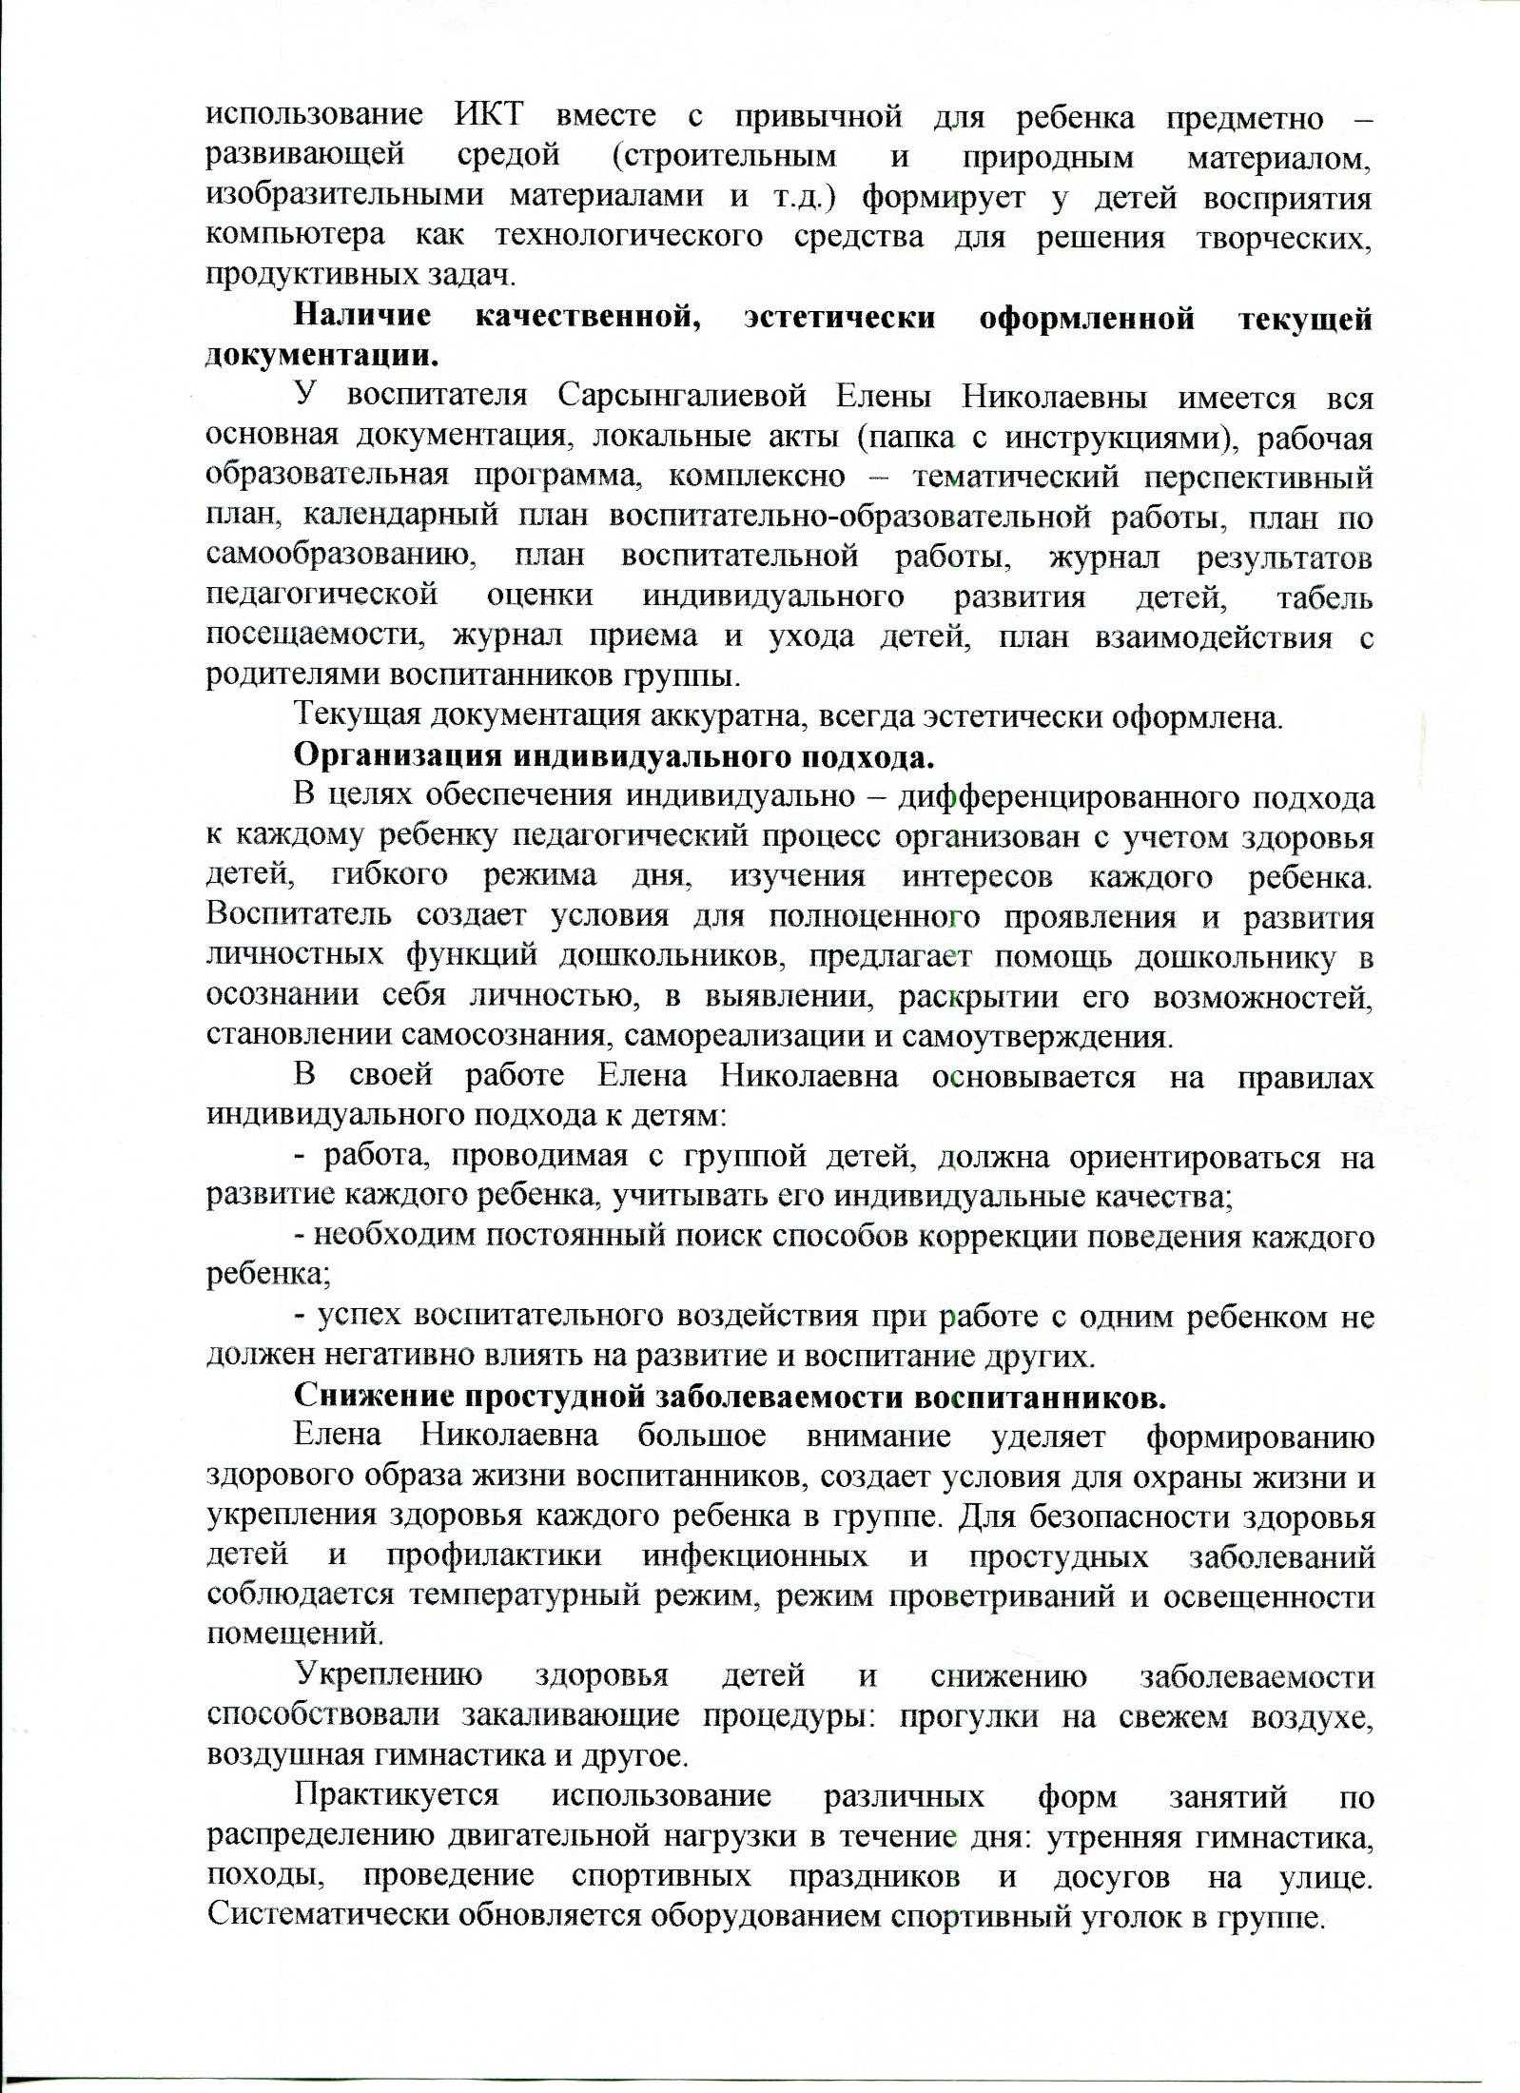

Slide 47
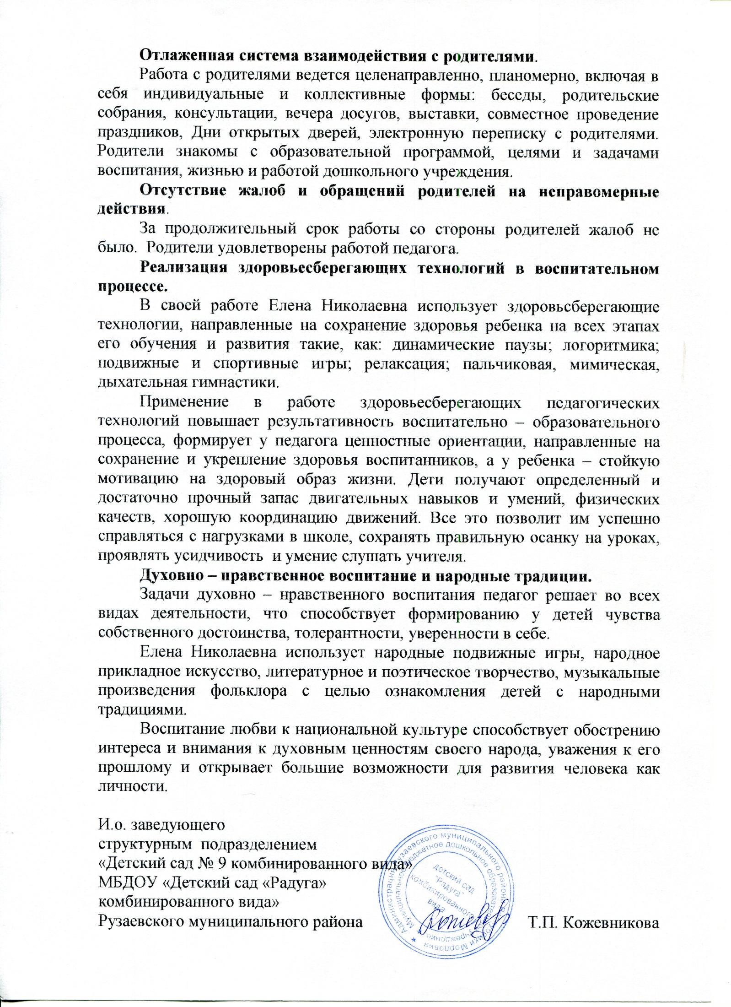

Slide 48
Качество взаимодействия с родителями
- систематическое проведение родительских собраний; - проведение круглых столов, консультаций в нетрадиционной форме (педагогическое просвещение родителей; - проведение экскурсий, образовательных путешествий с детьми; - проведение совместных конкурсов, выставок; - организация родителей на субботниках, благоустройстве участков, создании развивающей среды группы

Slide 49
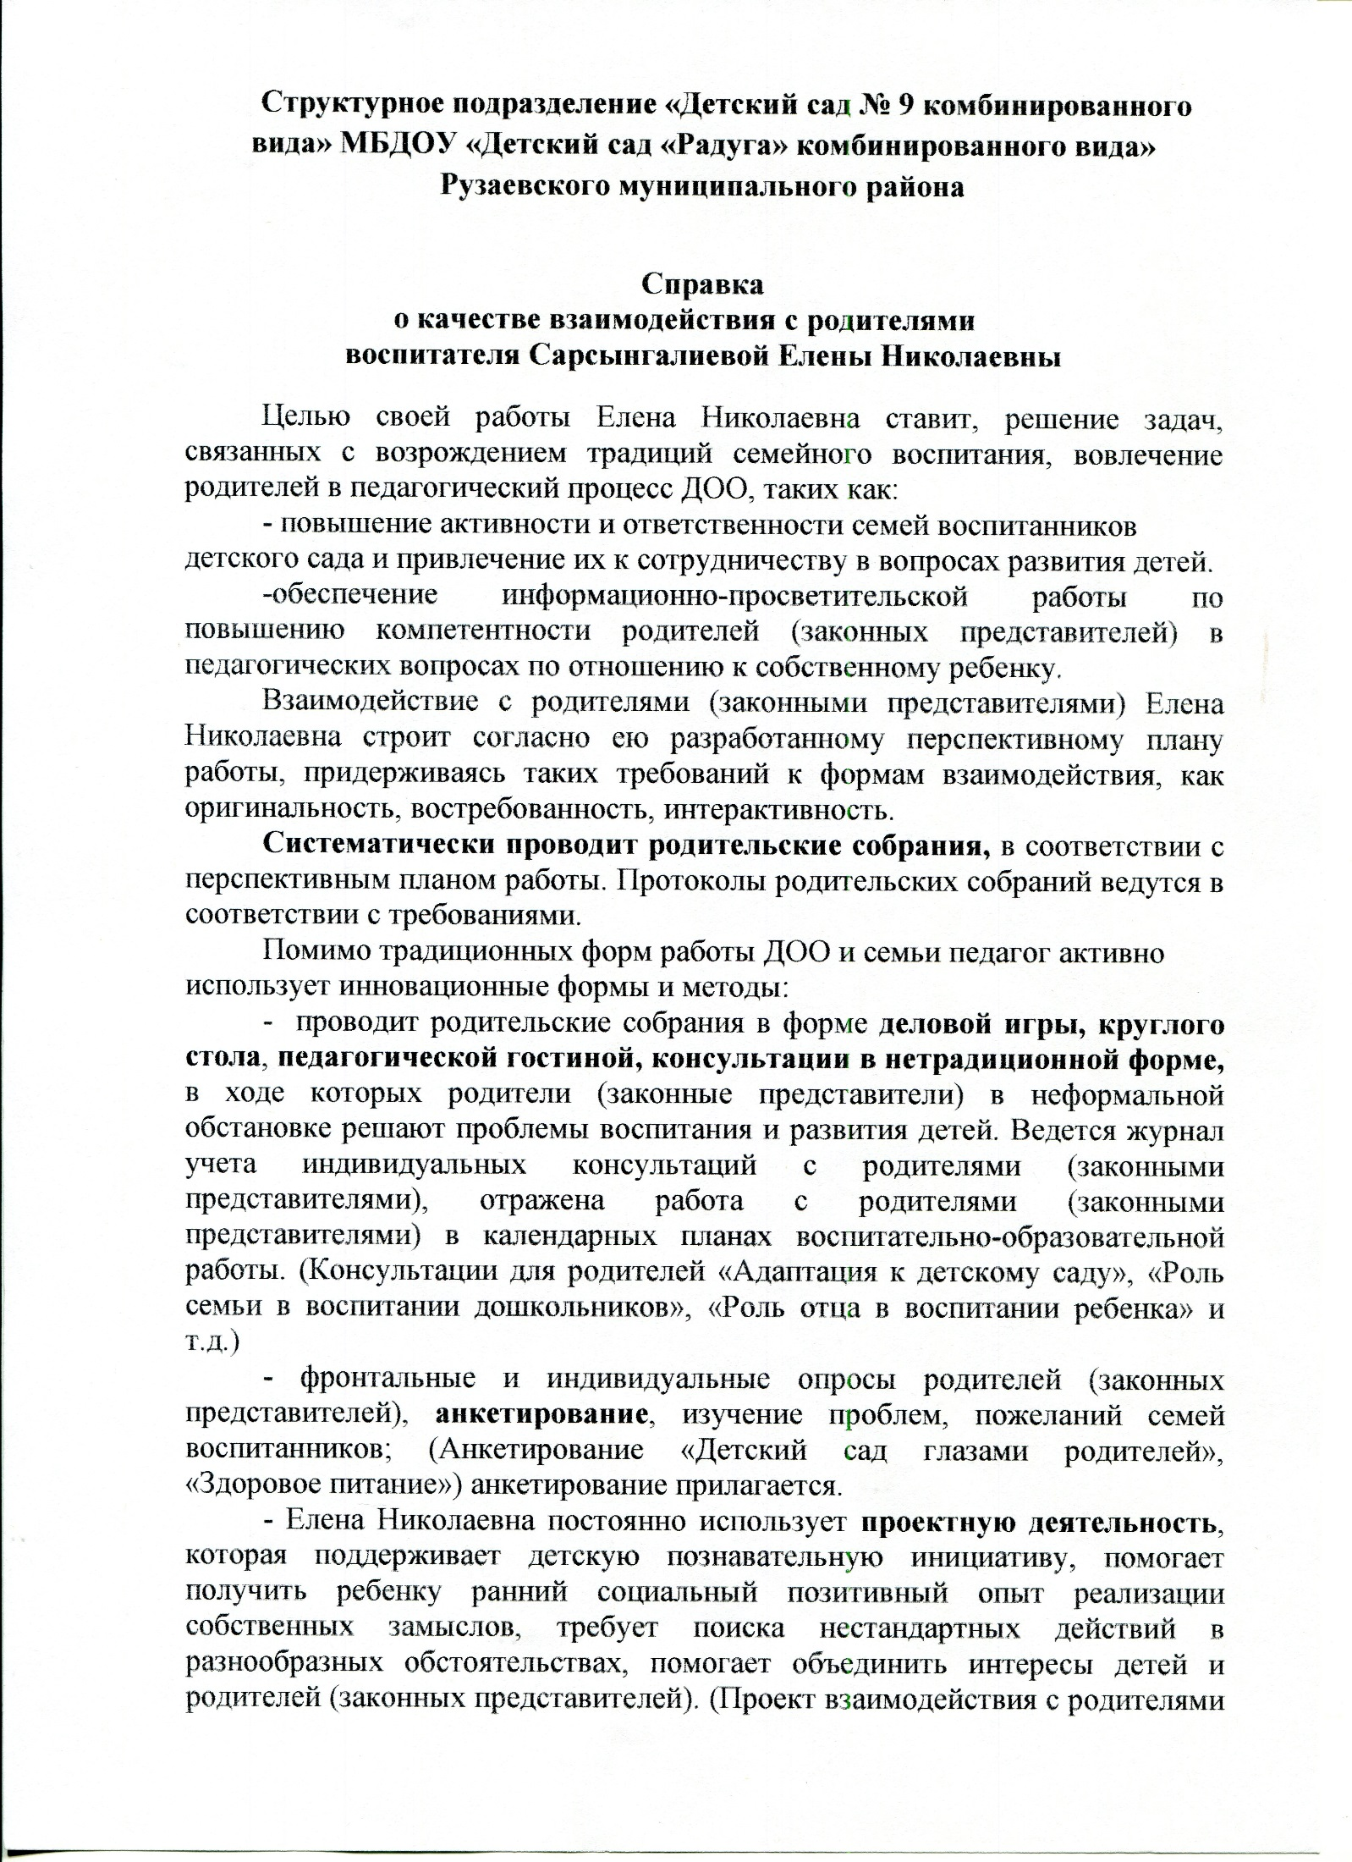

Slide 50
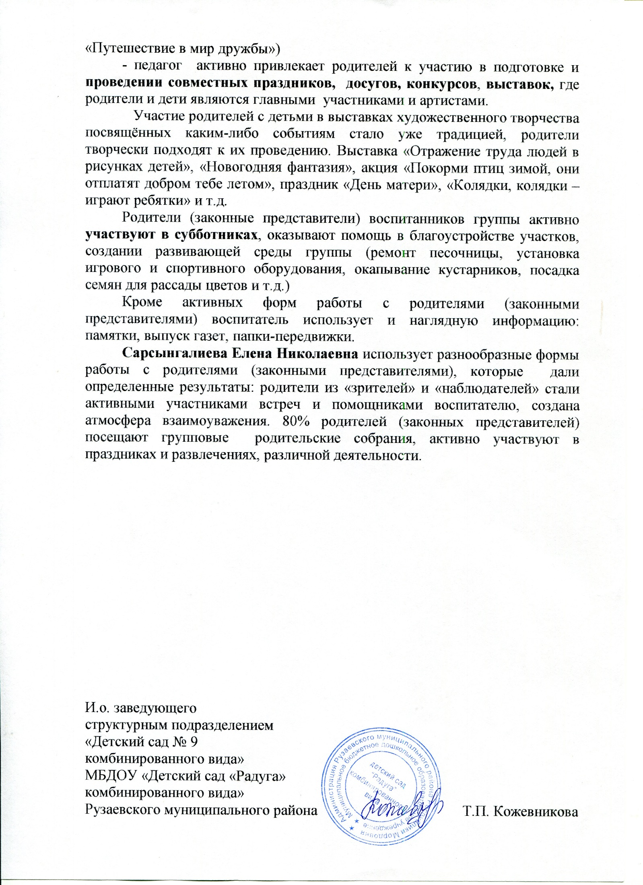

Slide 51
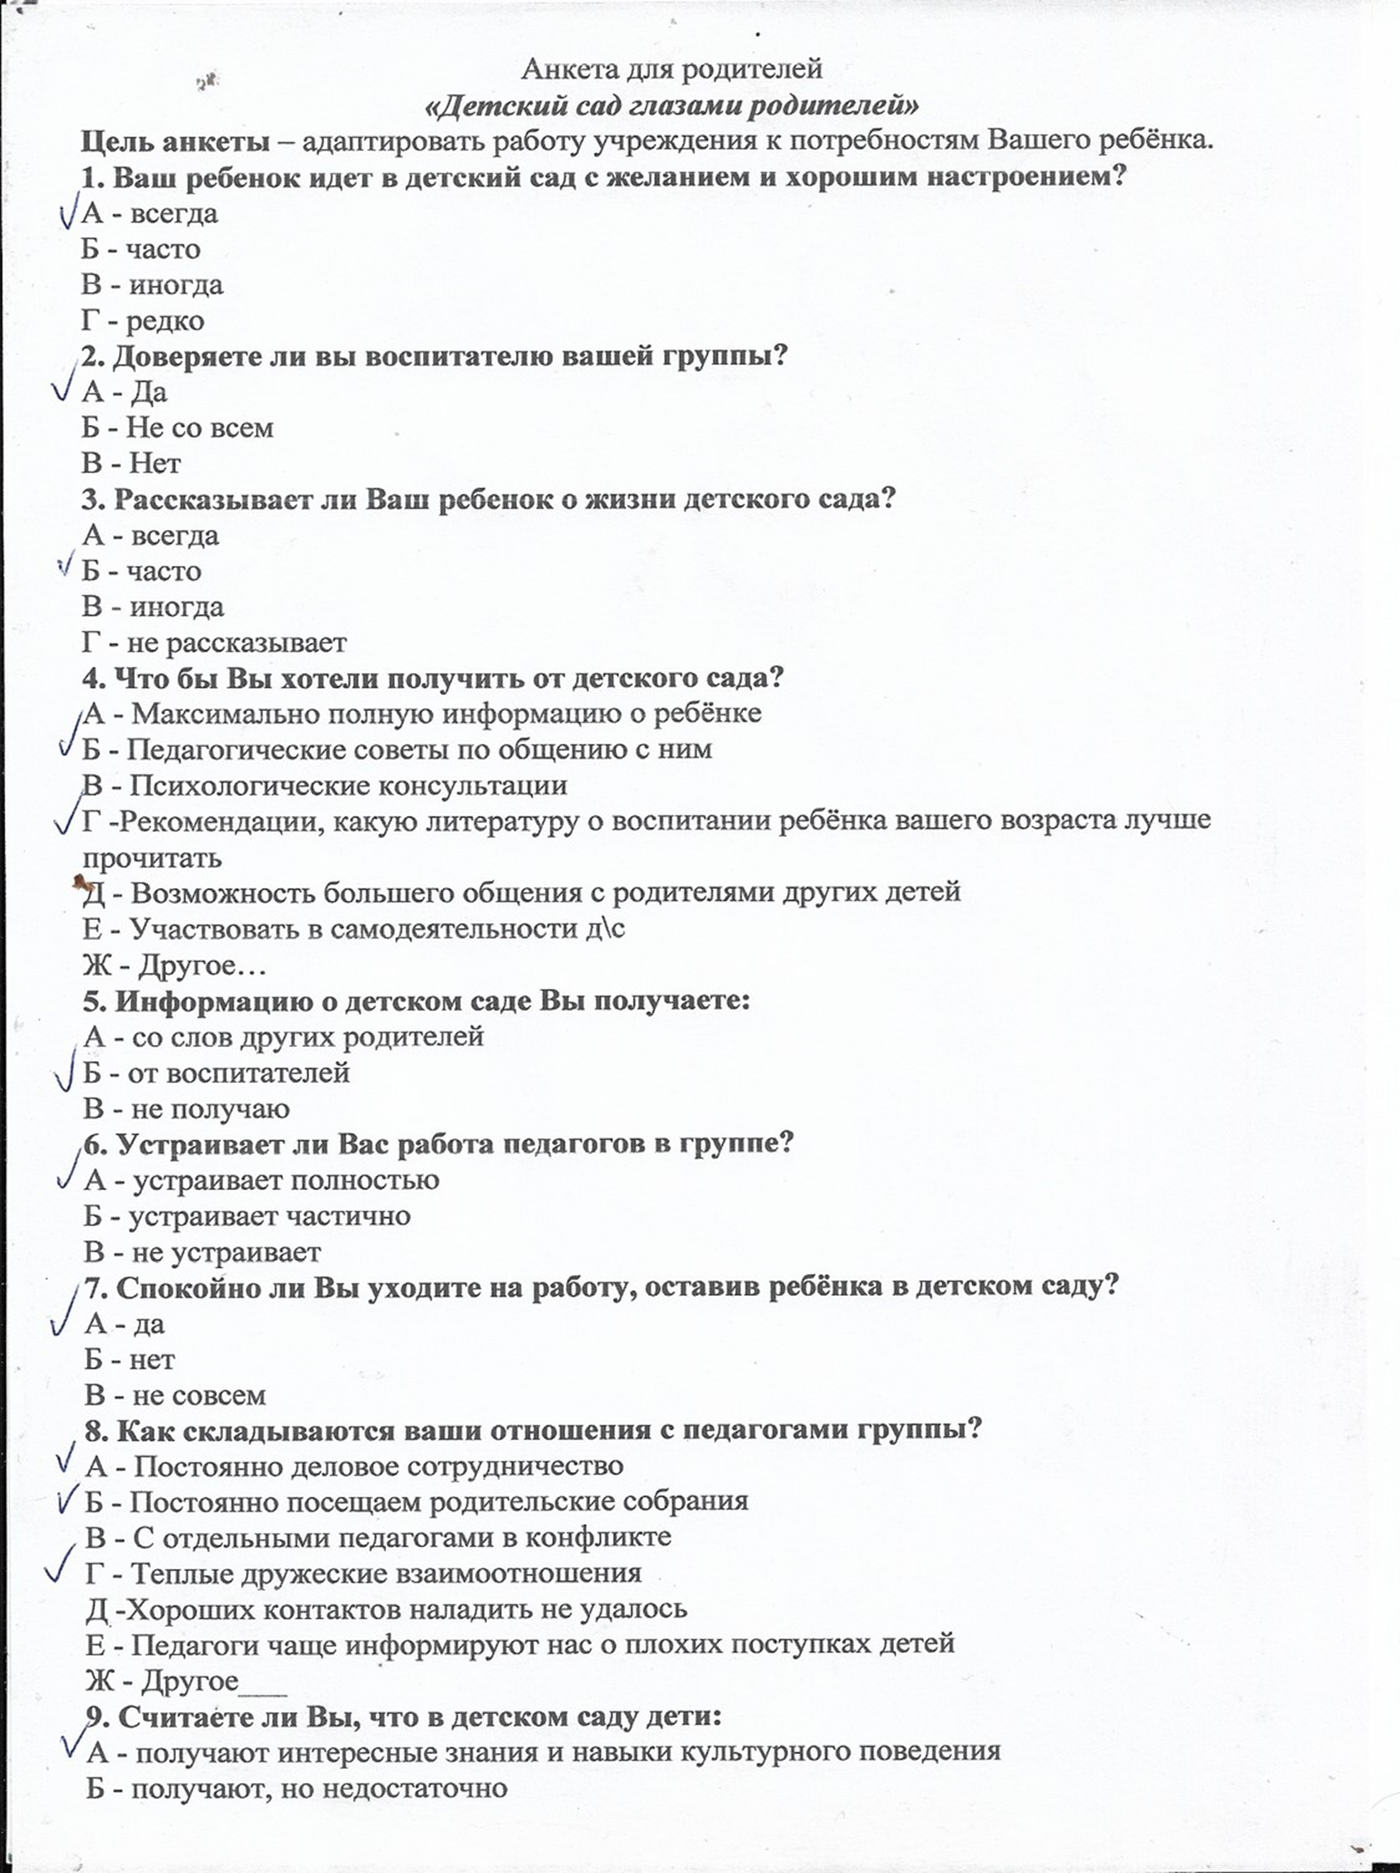

Slide 52
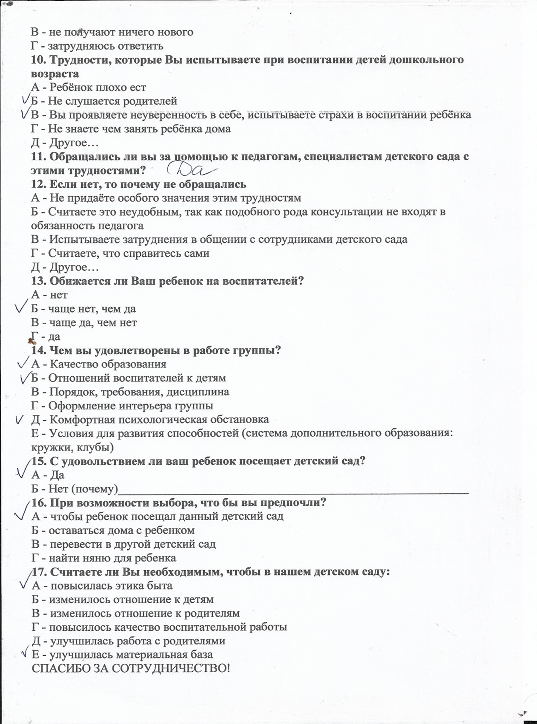

Slide 53
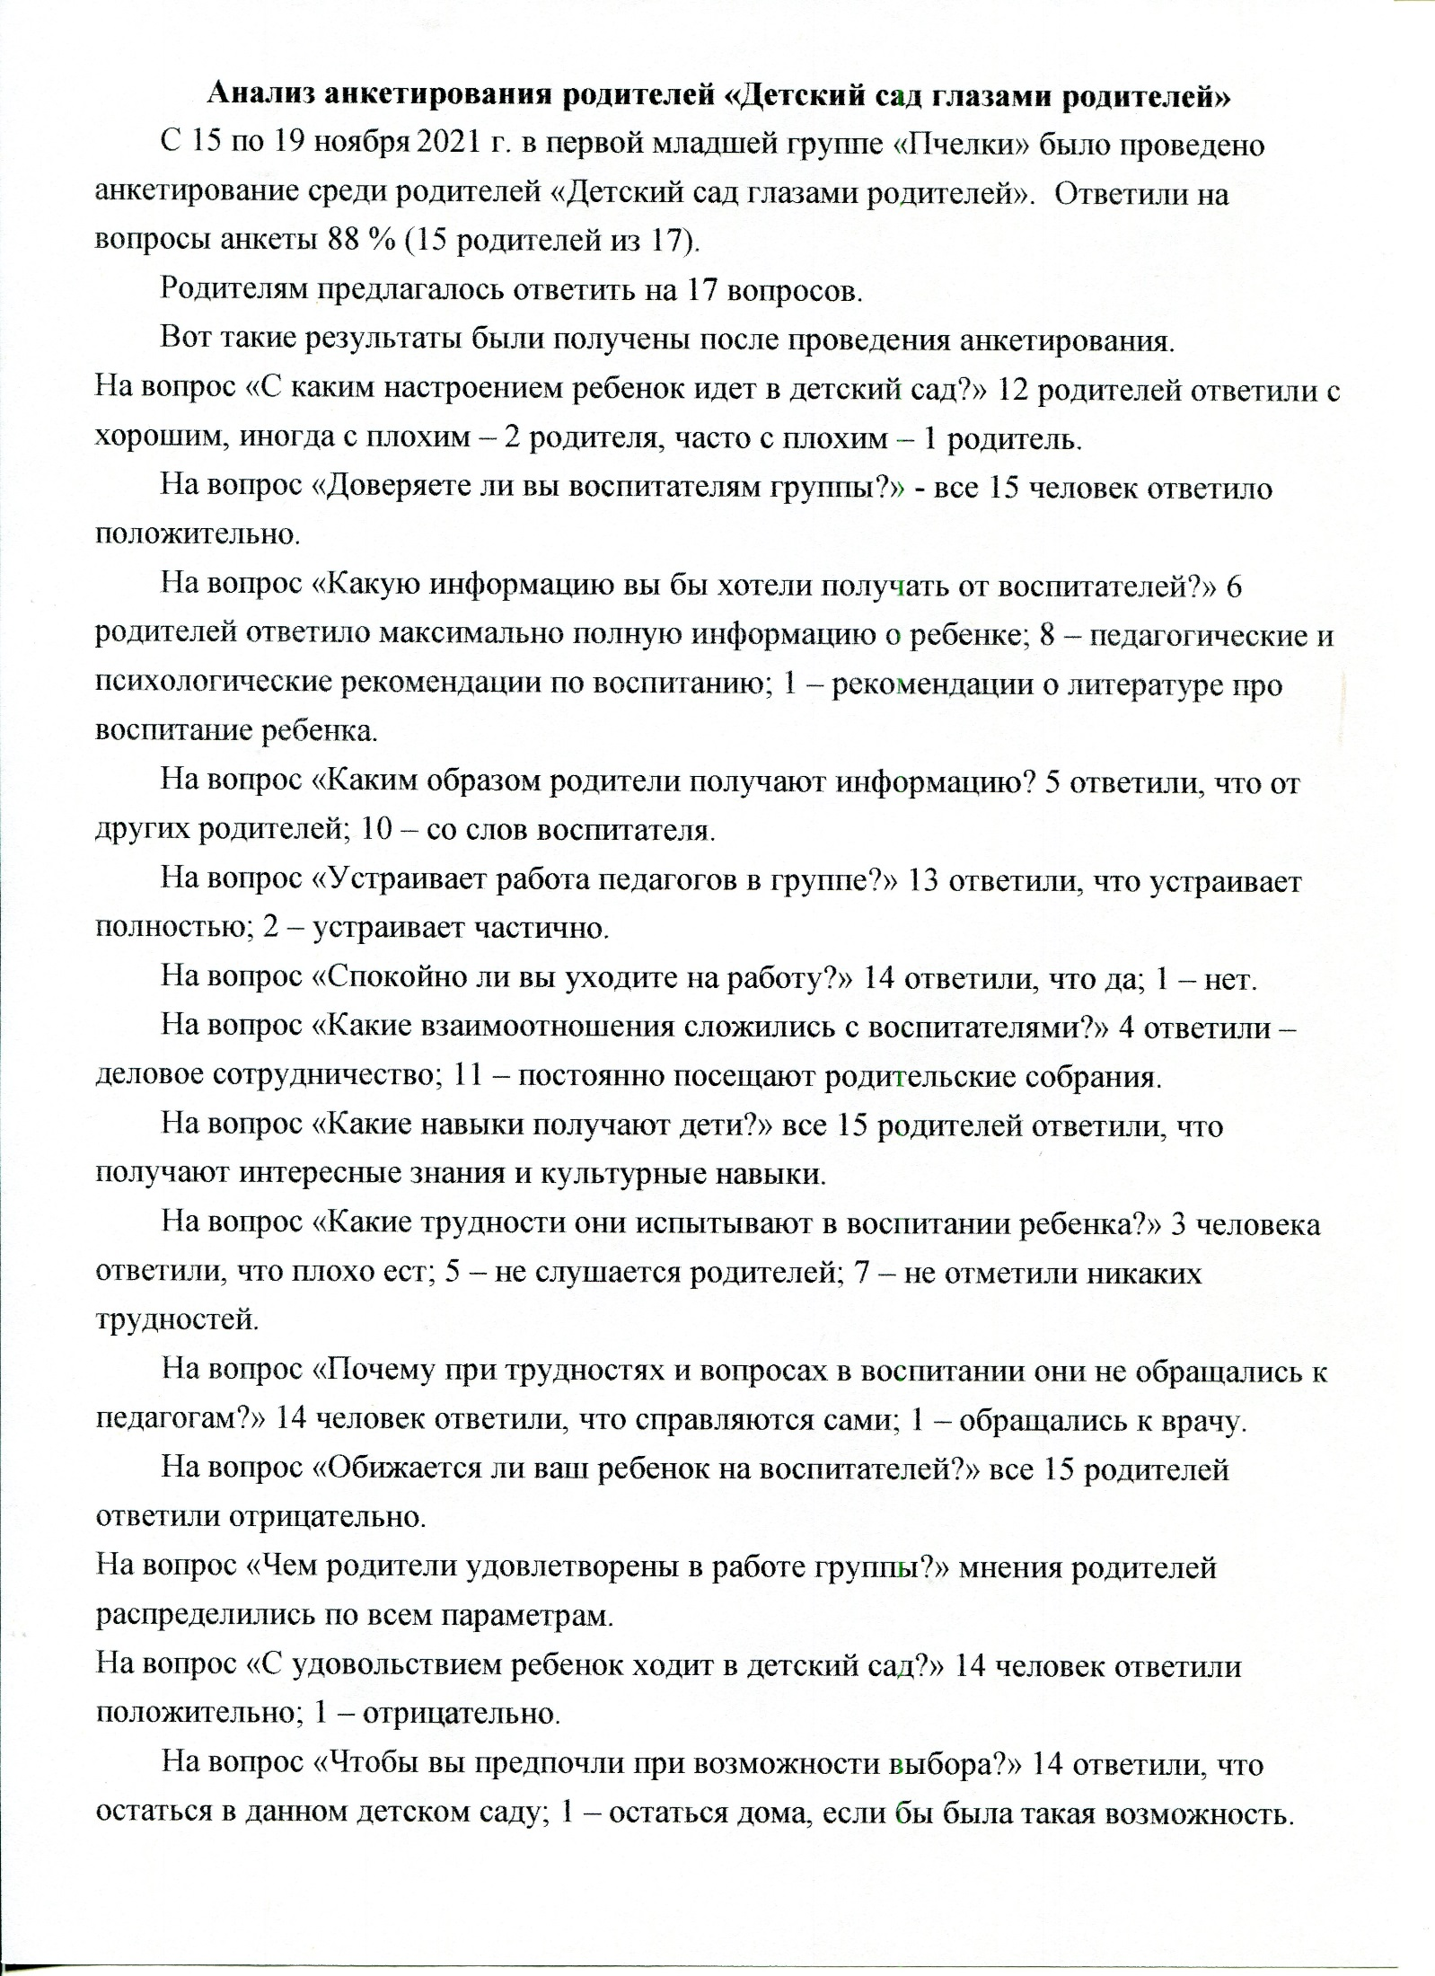

Slide 54
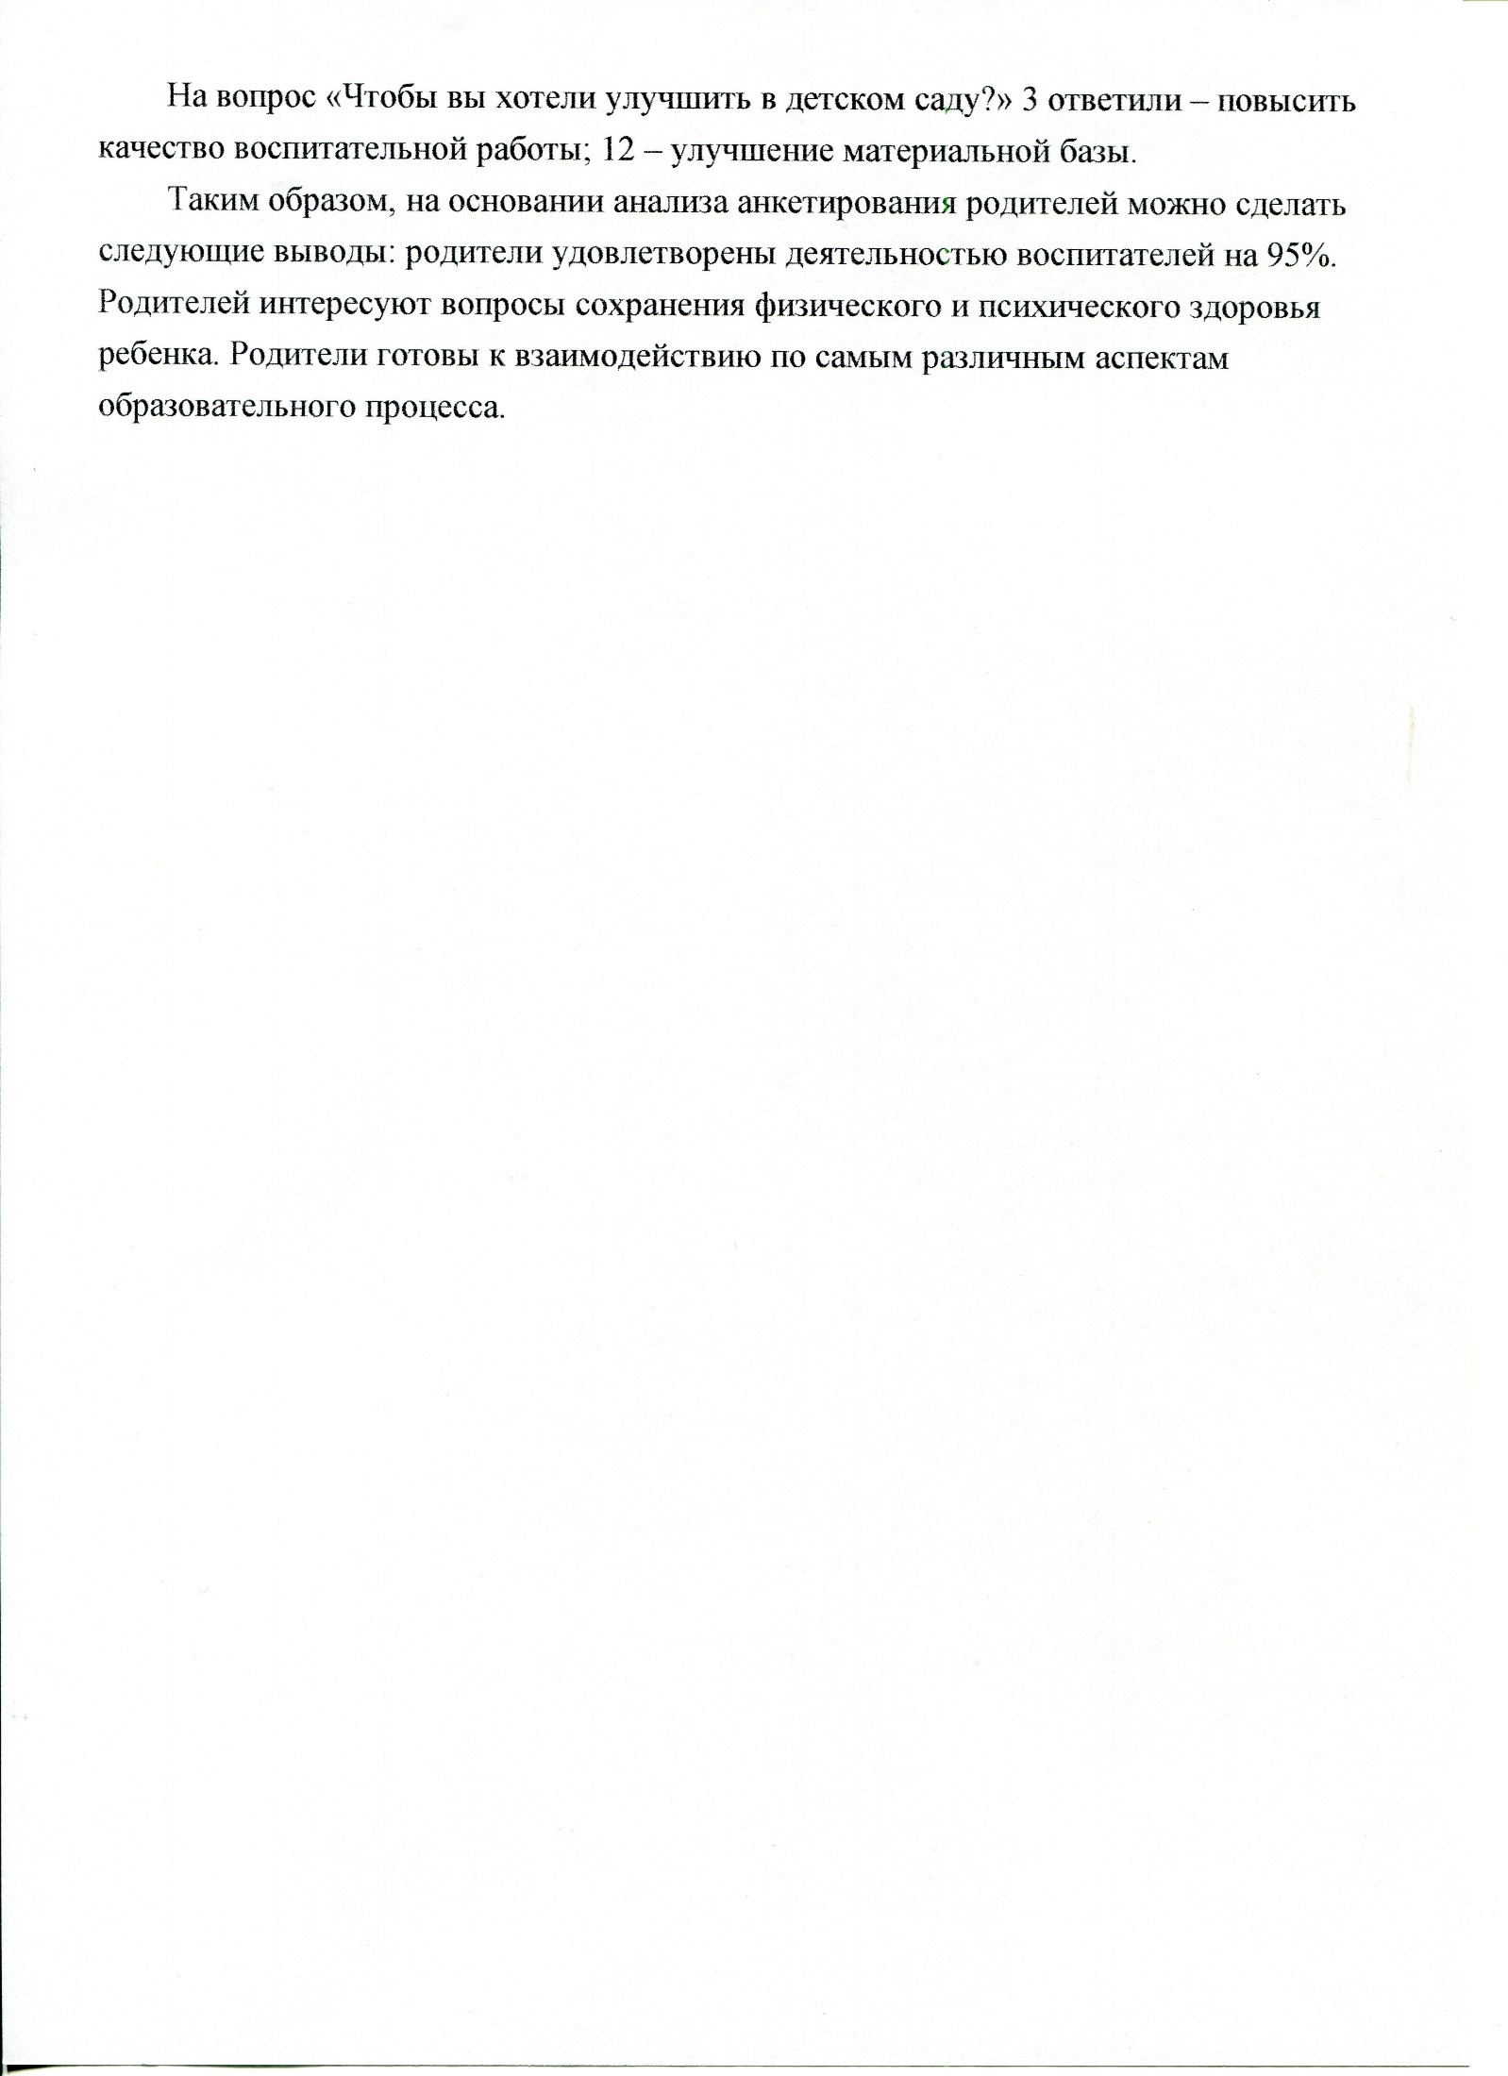

Slide 55
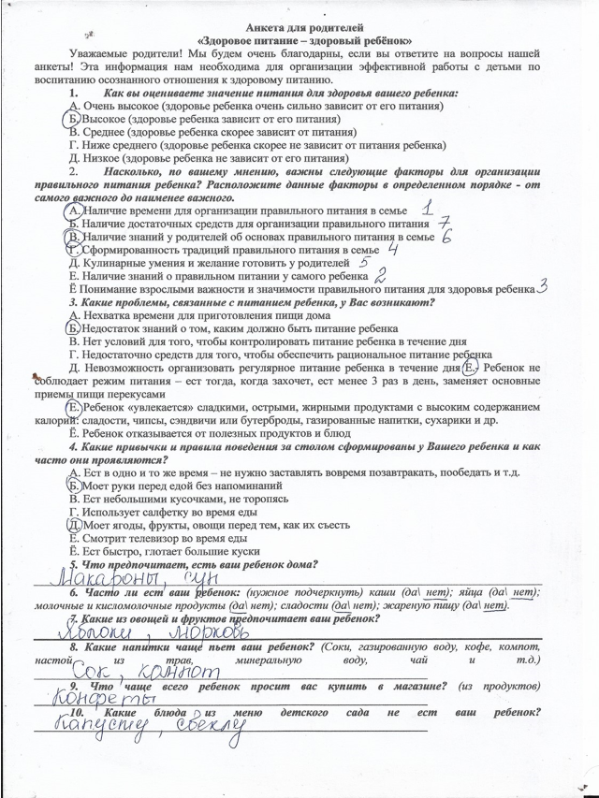

Slide 56
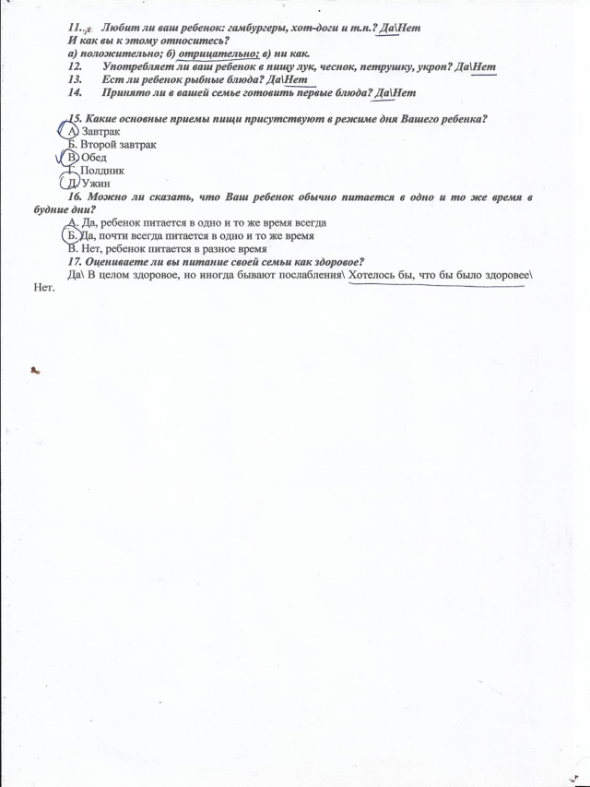

Slide 58
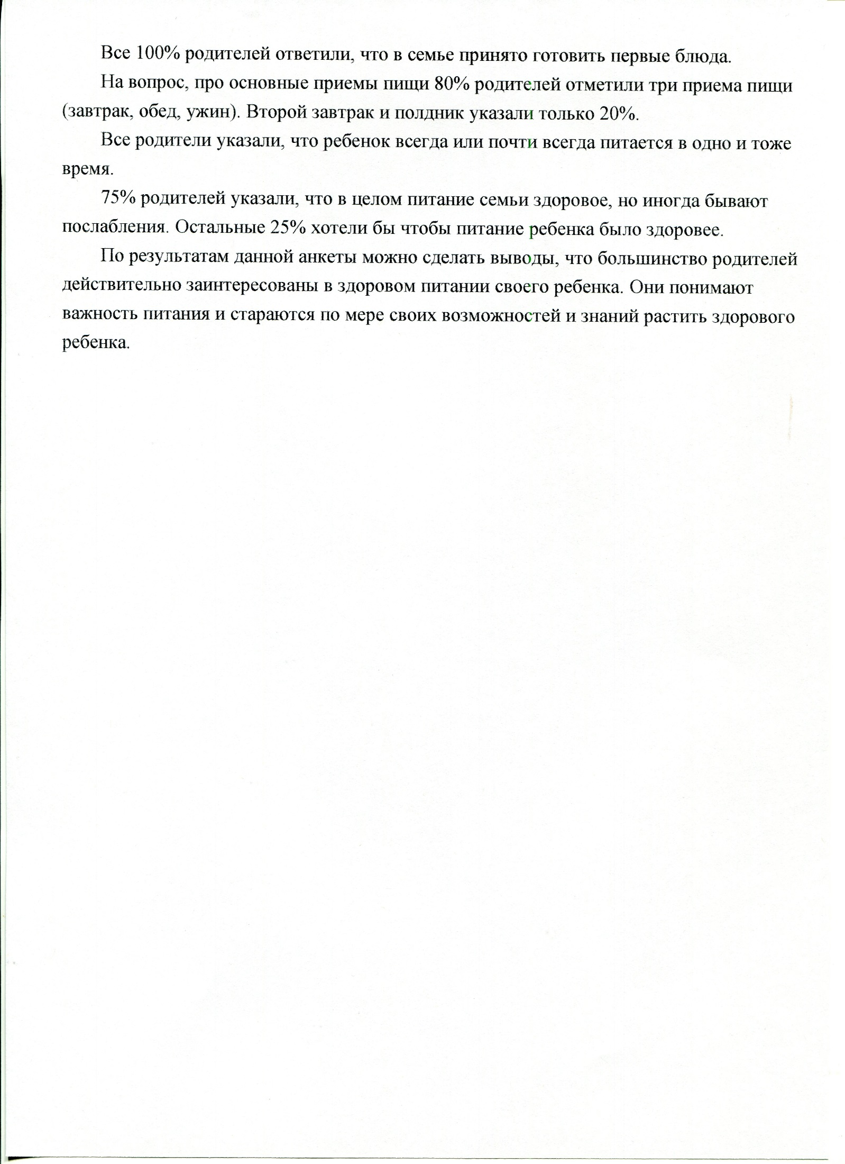

Slide 59
Работа с детьми из социально-неблагополучных семей

Slide 60
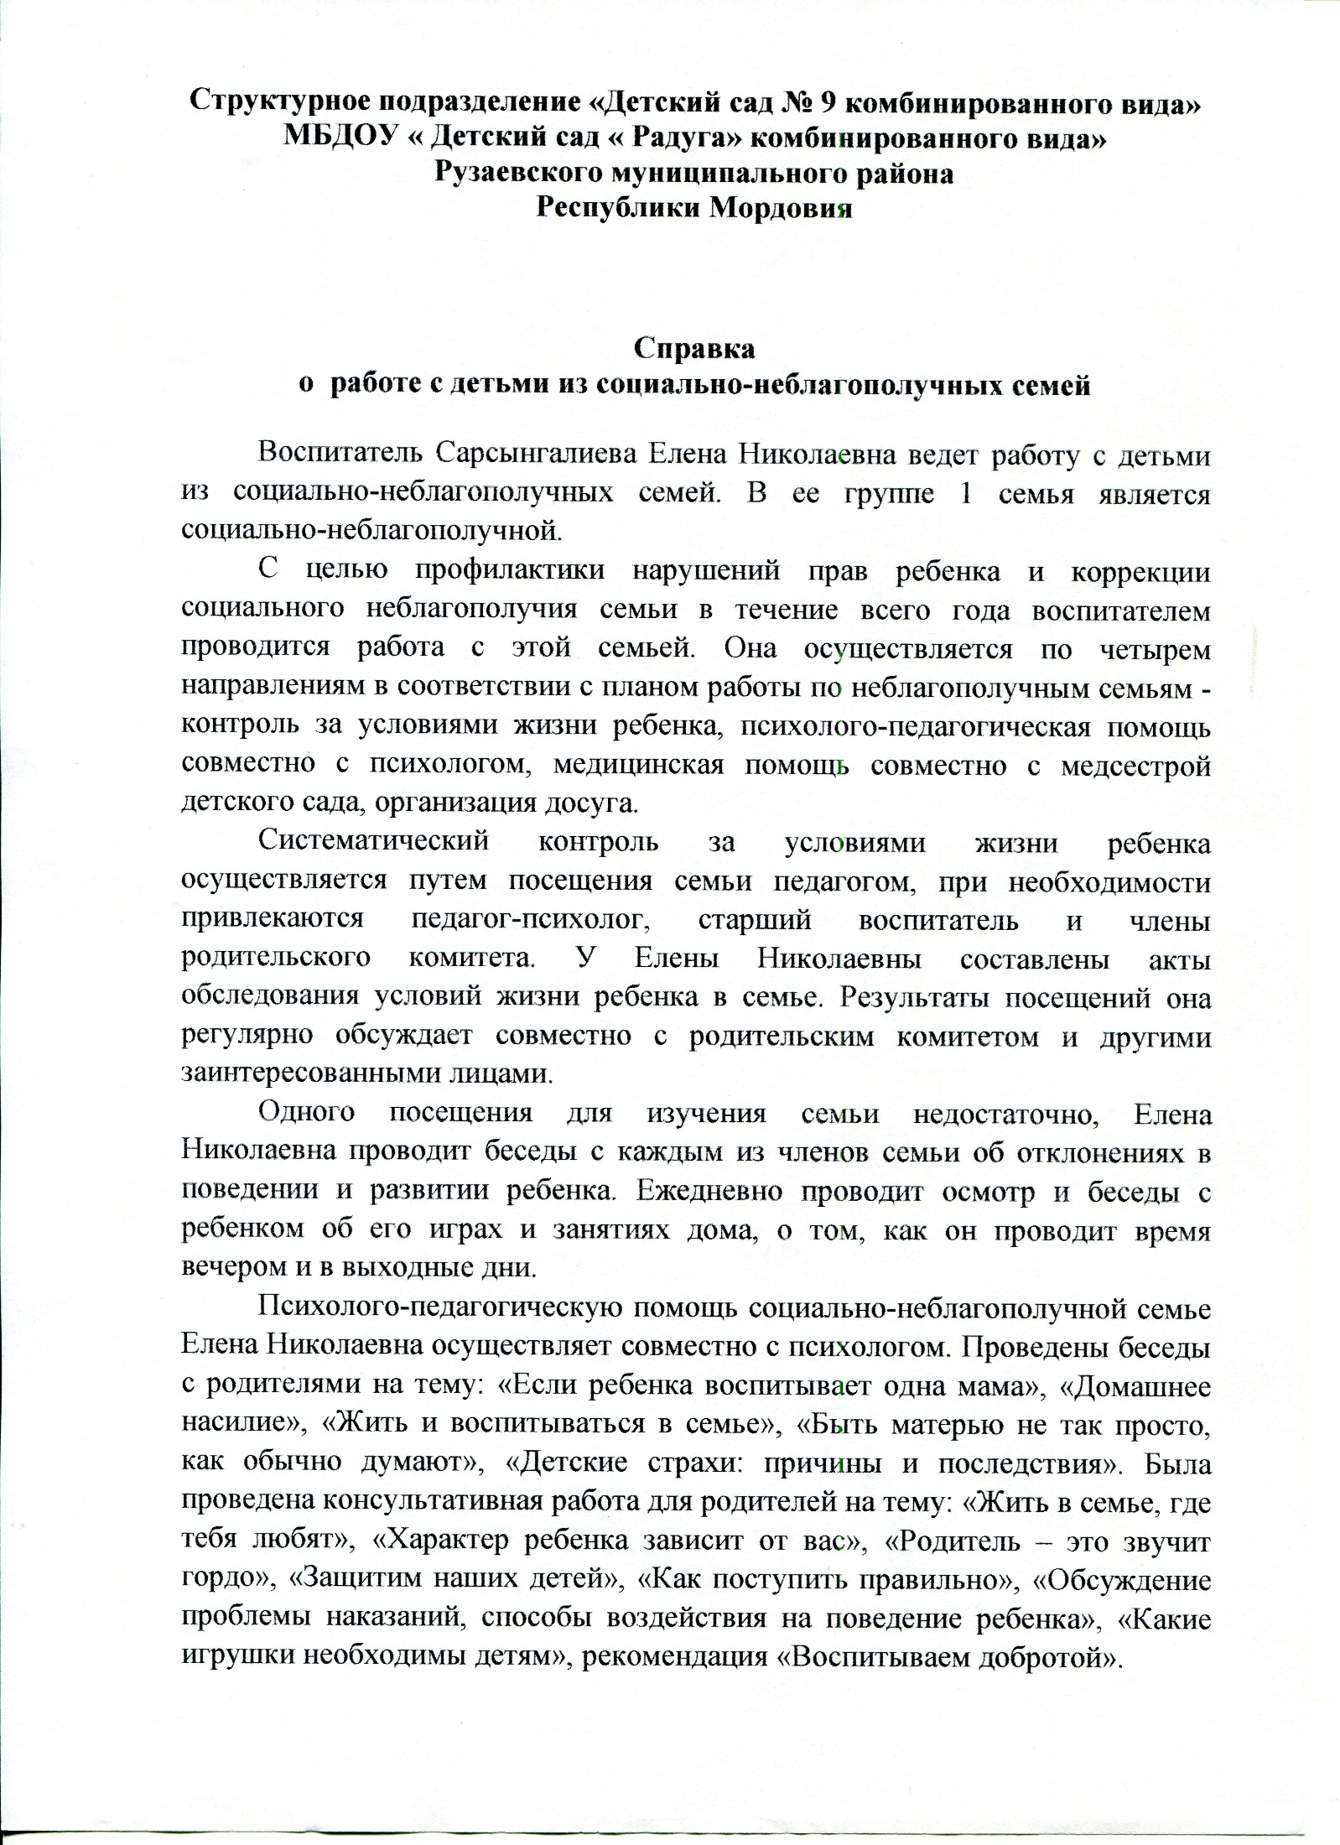

Slide 61
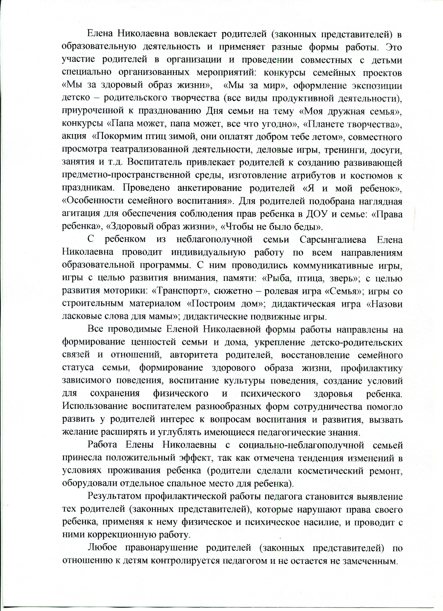

Slide 63
Участие педагога в профессиональных конкурсах Интернет различных уровней - Очные муниципальные конкурсы - 1 Очные республиканские конкурсы-1 Победы и призовые места в очных муниципальных конкурсах - Победы и призовые места в очных республиканских конкурсах - 1 Победы и призовые места в очных российских конкурсах -

Slide 64
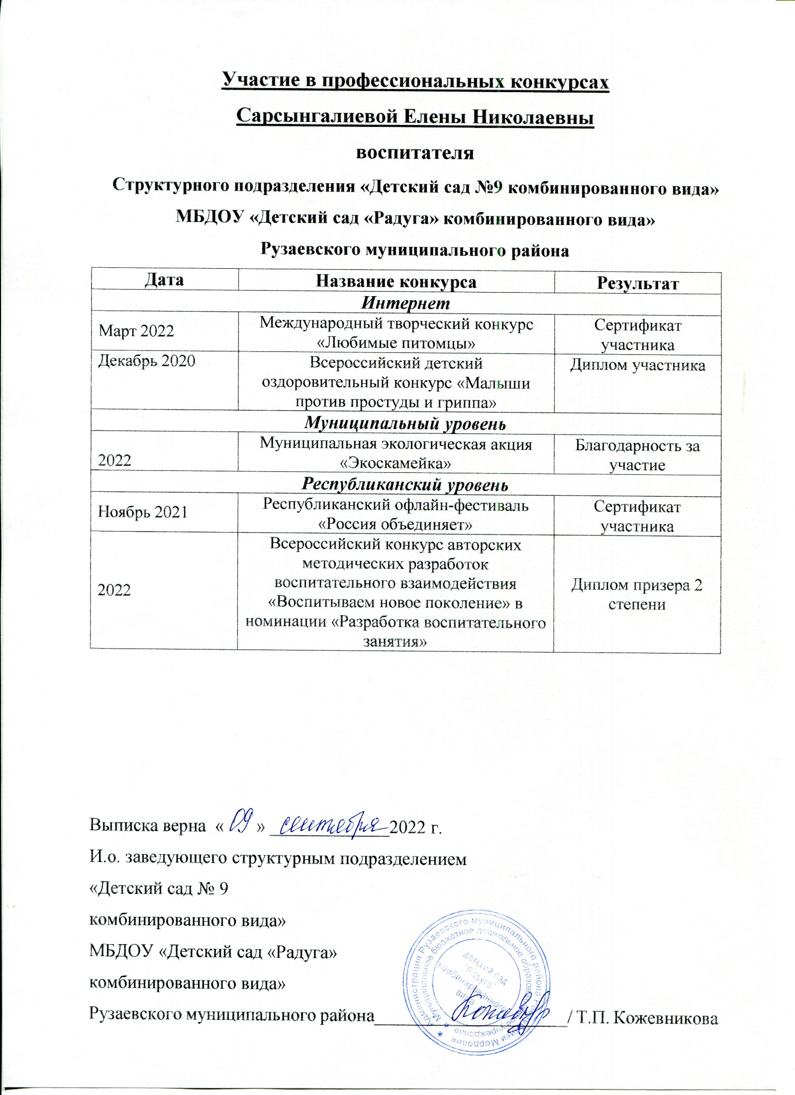

Slide 67
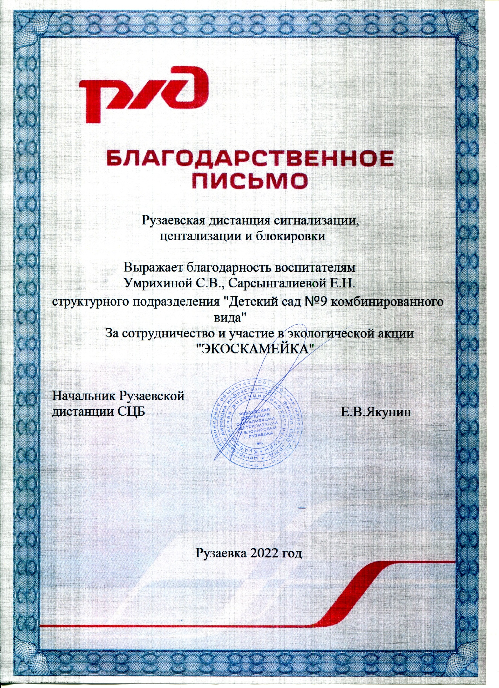

Slide 70
Награды и поощрения педагога Интернет - Поощрения муниципального уровня- 3 Поощрения республиканского уровня-1 Поощрения российского уровня- Поощрения международного уровня- Почетная грамота Министерства образования Российской Федерации- Почетный работник просвещения- Заслуженный работник образования РМ-

Slide 71
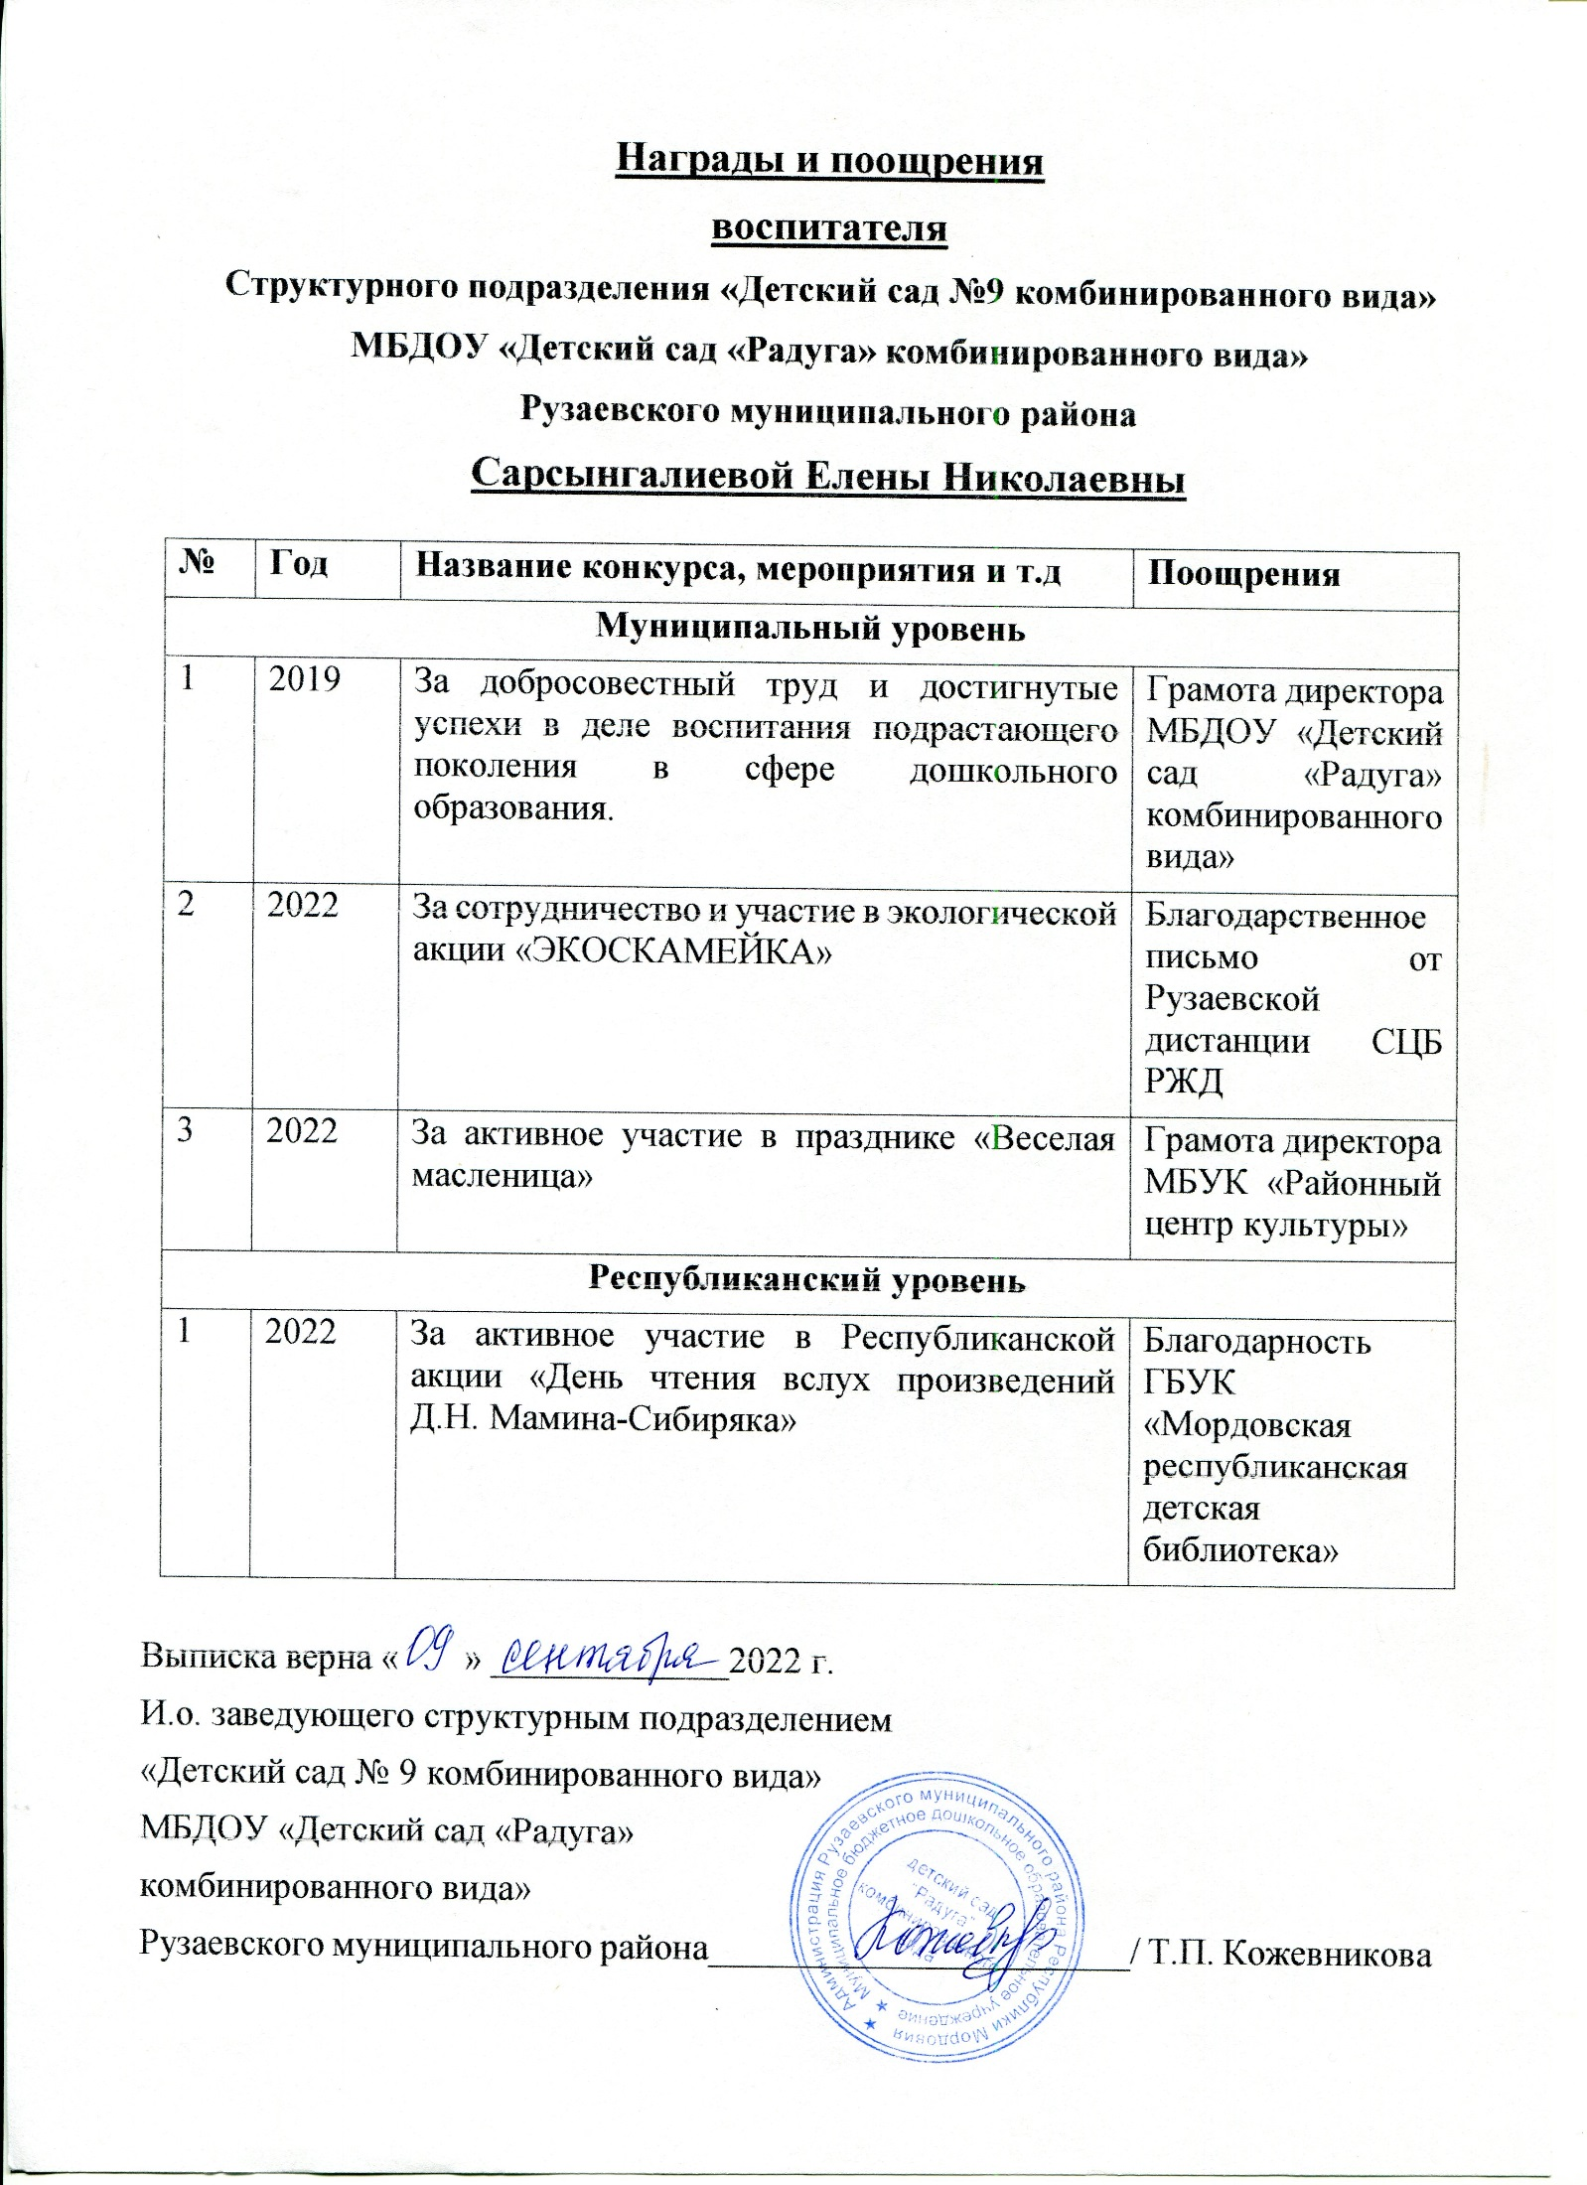

Slide 72
